Slide 1
Εκμοντερνισμός υποδομών και μεθόδων

Slide 2
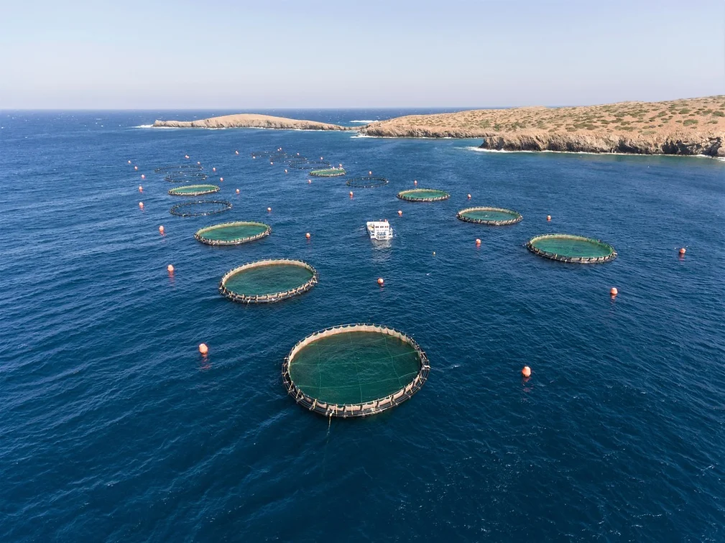
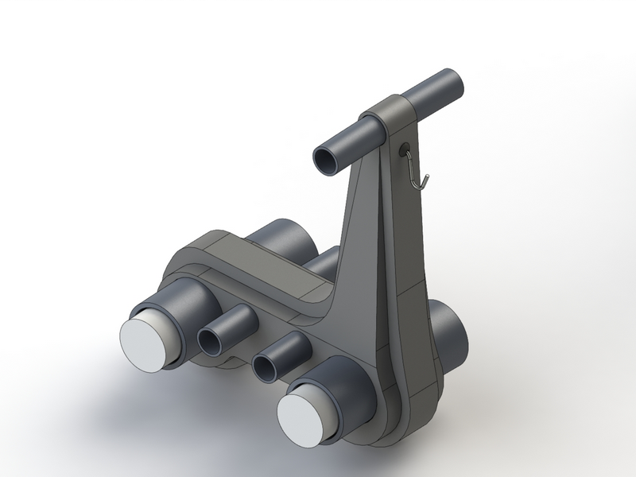
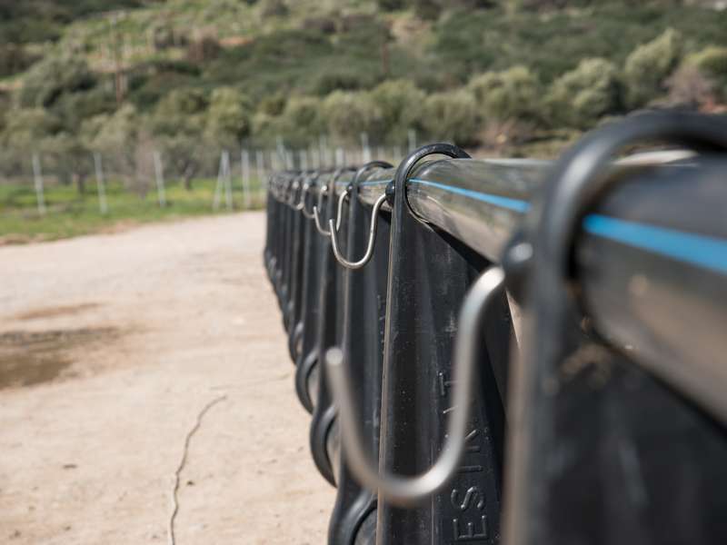
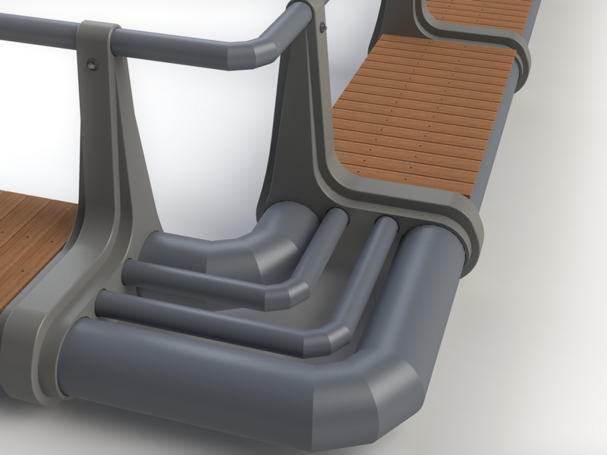
ΣΥΣΤΗΜΑΤΑ ΙΧΘΥΟΚΑΛΛΙΕΡΓΕΙΑΣ-ΙΧΘΥΟΚΛΩΒΟΙ¹
ΠΛΑΣΤΙΚΟΙ ΙΧΘΥΟΚΛΩΒΟΙ

Slide 3
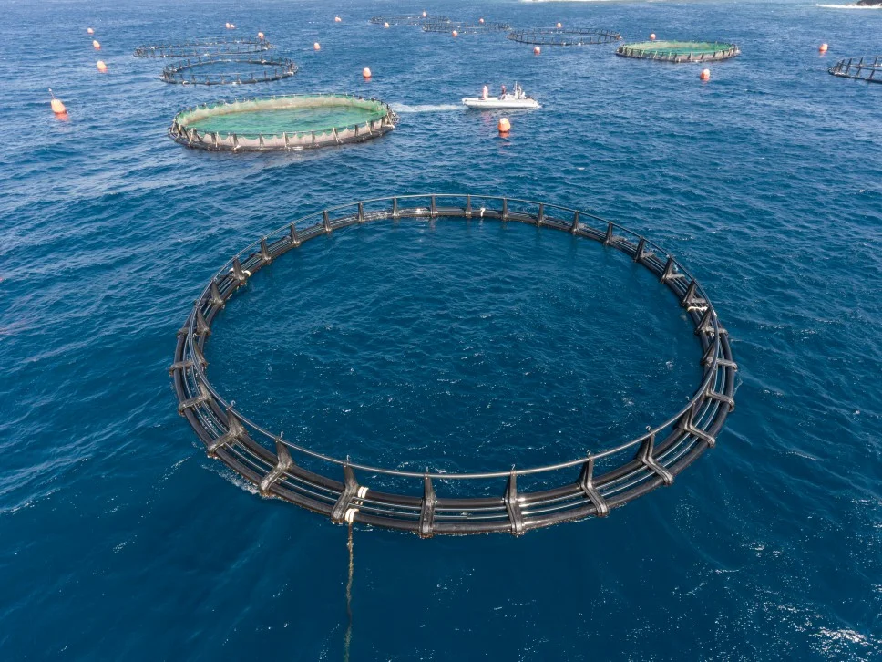
ΣΥΣΤΗΜΑΤΑ ΙΧΘΥΟΚΑΛΛΙΕΡΓΕΙΑΣ-ΙΧΘΥΟΚΛΩΒΟΙ¹
ΚΥΚΛΙΚΟΙ ΠΛΑΣΤΙΚΟΙ ΙΧΘΥΟΚΛΩΒΟΙ
​Κατασκευάζονται ιχθυοκλωβοί με κυκλικές διατομές από σωλήνες πολυαιθυλενίου HDPE (PE100), διαστάσεων από 40m μέχρι 120m.
Οι ιχθυοκλωβοί με περίμετρο έως 60m κατασκευάζονται από σωλήνα διαμέτρου 250mm ενώ από περίμετρο 60m μέχρι 120m κατασκευάζονται από σωλήνα διαμέτρου 315mm.
Σωλήνες διαμέτρου 110mm τοποθετούνται ως κουπαστή αλλά και στο κάτω μέρος της κατασκευής εξασφαλίζοντας έτσι μεγαλύτερη αντοχή και ασφάλεια.

Slide 4
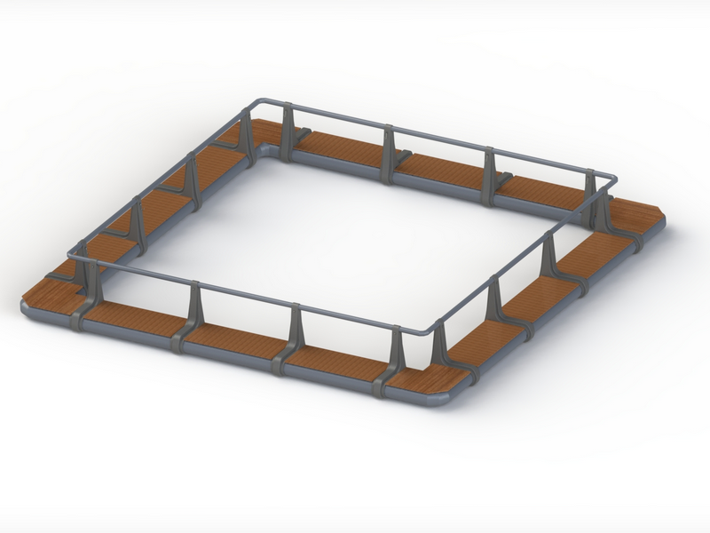
ΣΥΣΤΗΜΑΤΑ ΙΧΘΥΟΚΑΛΛΙΕΡΓΕΙΑΣ-ΙΧΘΥΟΚΛΩΒΟΙ¹
ΤΕΤΡΑΓΩΝΟΙ & ΟΡΘΟΓΩΝΙΟΙ ΠΛΑΣΤΙΚΟΙ ΙΧΘΥΟΚΛΩΒΟΙ
Κατασκευάζονται ιχθυοκλωβοί τετράγωνοι, με περίμετρο από 5x5 m μέχρι 15x15 m & ορθογώνιοι με περίμετρο 6x12 m και 7x15 m.
Χρησιμοποιούνται σωλήνες ΡΕ διαμέτρου 250 mm και 315 mm, ανάλογα με τις απαιτήσεις των πελατών και τις ιδιαίτερες συνθήκες της περιοχής εγκατάστασης του ιχθυοκλωβού και σωλήνες διαμέτρου 110 mm για κουπαστή και στο κάτω μέρος του ιχθυοκλωβού.
Η χρήση σωλήνων 110mm εκτός από μεγαλύτερη ασφάλεια και αντοχή, εφόσον ζητηθεί χρησιμοποιούνται και για την στήριξη του πατώματος από εμποτισμένη ξυλεία για την αποτελεσματικότερη διαχείριση του ιχθυοκλωβού.

Slide 5
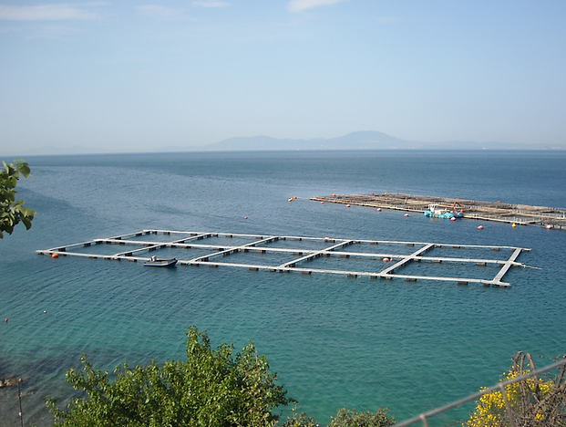
ΣΥΣΤΗΜΑΤΑ ΙΧΘΥΟΚΑΛΛΙΕΡΓΕΙΑΣ-ΙΧΘΥΟΚΛΩΒΟΙ¹
ΜΕΤΑΛΛΙΚΟΙ ΠΑΡΑΛΛΗΛΟΓΡΑΜΜΟΙ ΙΧΘΥΟΚΛΩΒΟΙ
Κατασκευάζονται από μεταλλικό πλαίσιο θερμά γαλβανισμένο και για την άνωση χρησιμοποιούνται πλωτήρες HDΡΕ δικής μας κατασκευής, γεμισμένους με διογκωμένη πολυστερίνη πυκνότητας 20 kg/m³. Οι αρθρώσεις είναι κατασκευασμένες με πίρους από ανοξείδωτο χάλυβα και παρεμβάλλεται ελαστικό εξάρτημα για καλύτερη λειτουργεία και μεγαλύτερη αντοχή

Slide 6
ΣΥΣΤΗΜΑΤΑ ΙΧΘΥΟΚΑΛΛΙΕΡΓΕΙΑΣ-ΙΧΘΥΟΚΛΩΒΟΙ¹
ΜΕΤΑΛΛΙΚΟΙ ΠΑΡΑΛΛΗΛΟΓΡΑΜΜΟΙ ΙΧΘΥΟΚΛΩΒΟΙ
Κατασκευάζονται από μεταλλικό πλαίσιο θερμά γαλβανισμένο και για την άνωση χρησιμοποιούνται πλωτήρες HDΡΕ δικής μας κατασκευής, γεμισμένους με διογκωμένη πολυστερίνη πυκνότητας 20 kg/m³. Οι αρθρώσεις είναι κατασκευασμένες με πίρους από ανοξείδωτο χάλυβα και παρεμβάλλεται ελαστικό εξάρτημα για καλύτερη λειτουργεία και μεγαλύτερη αντοχή

Slide 7
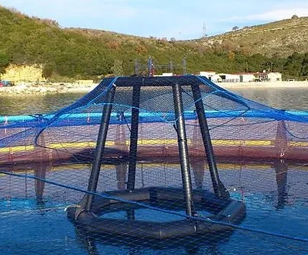
ΣΥΣΤΗΜΑΤΑ ΙΧΘΥΟΚΑΛΛΙΕΡΓΕΙΑΣ-ΠΥΡΓΟΙ ΑΝΤΙΑΡΠΑΚΤΙΚΩΝ ΔΙΧΤΥΩΝ¹
ΠΥΡΓΟΙ ΑΝΤΙΑΡΠΑΚΤΙΚΩΝ ΔΙΧΤΥΩΝ
Κατασκευάζονται από διάφορους τύπους συστημάτων στήριξης διχτυών με σκοπό την προστασία του ιχθυοπληθυσμού από επιθέσεις αρπακτικών. Η ίδια κατασκευή μπορεί να χρησιμοποιηθεί και για την στήριξη διχτύων σκίασης του ιχθυοκλωβού.
Αποτελούνται εξ ολοκλήρου από σωλήνες πολυαιθυλενίου HDPE (ΡΕ100) και διατίθεται σε διάφορα μεγέθη, ανάλογα με τις ανάγκες του πελάτη και τις διαστάσεις του ιχθυοκλωβού.

Slide 8
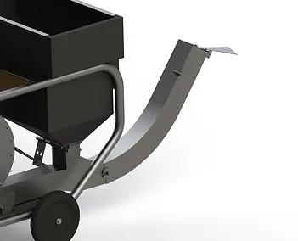
ΣΥΣΤΗΜΑΤΑ ΙΧΘΥΟΚΑΛΛΙΕΡΓΕΙΑΣ
ΚΑΝΟΝΑΚΙΑ ΤΑΪΣΜΑΤΟΣ
Κατασκευάζονται από ανοξείδωτο χάλυβα. Στο σκελετό έχουμε προστεθεί ρόδες για εύκολη και χειροκίνητη μεταφορά. Ο ρυθμός μεταφοράς της τροφής μπορεί να μεταβληθεί αυξομειώνοντας τις στροφές της μηχανής σε συνδυασμό με χειροκίνητα ρυθμιζόμενο tamper στην έξοδο της τροφής από το σιλό.
Το σύστημα λειτουργεί με μηχανή ισχύος 10 HP. Ο ρυθμός μεταφοράς τροφής κυμαίνεται από 5 kg/min έως 70 kg/min και η χωρητικότητα του είναι 75 L τροφής.
Κατά παραγγελία, η εταιρεία μας μπορεί να κατασκευάσει κανονάκια με σιλό υποδοχής τροφής μεγαλύτερης χωρητικότητας χωρίς να μεταβάλλονται οι δυνατότητες του. Το σιλό μπορεί να κατασκευαστεί από πολυαιθυλένιο ή ανοξείδωτο χάλυβα.

Slide 9
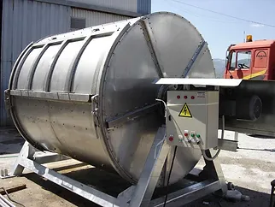
ΣΥΣΤΗΜΑΤΑ ΙΧΘΥΟΚΑΛΛΙΕΡΓΕΙΑΣ
ΠΛΥΝΤΗΡΙΑ ΔΙΧΤΥΩΝ
Κατασκευάζονται πλυντήρια για τον καθαρισμό διχτυών ιχθυοκαλλιέργειας, σε διάφορες διαστάσεις ανάλογα με τις ανάγκες κάθε μονάδας ιχθυοκαλλιέργειας.
Η κατασκευή αποτελείται από υλικά μεγάλης αντοχής σε περιβάλλον θαλάσσης. Ο κάδος είναι κατασκευασμένος από ανοξείδωτο χάλυβα (AISI 316) και ο σκελετός στήριξης αποτελείται από μεταλλικά μέρη, θερμά γαλβανισμένα.
Υπάρχει πίνακας ελέγχου λειτουργείας και προγραμματισμού κίνησης ενώ η κίνηση δίνεται με ηλεκτρομειωτήρα ή με υδραυλικό σύστημα.

Slide 10
Σύγχρονες μηχανές τυποποίησης – συσκευασίας²
Κλειστικά μηχανήματα σκευών (Tray Sealers)
Με την χρήση των μηχανημάτων συσκευασίας tray sealing πραγματοποιείται σφράγιση έτοιμων γευμάτων, σαλατών, γιαουρτιών, ξηρών καρπών, κρέατος, πουλερικών, ψαριού, τυροκομικών προιόντων καθώς και άλλων προϊόντων, ενώ παράλληλα αποτελούν την καλύτερη μέθοδο για την εφαρμογή τροποποιημένης ατμόσφαιρας (MAP).
Τα μηχανήματα αυτά διαθέτουν μια πραγματικά τεράστια ποικιλία εφαρμογών. Εκτός από τα σκεύη CPET, τα μηχανήματα tray sealers είναι επίσης ιδανικά για σκεύη APET, PP, PS, PVC, αλλά και για γυάλινα βάζα ή δοχεία αλουμινίου.
Τα υλικά στεγανοποίησης προέρχονται από ένα ευρύ φάσμα εξειδικευμένων φιλμ ή φύλλων αλουμινίου, διαμορφωμένα σε κυλίνδρους ή σε κομμάτια.
Περιηγηθείτε στην ιστοσελίδα μας ή ελάτε σε επαφή με έναν συνεργάτη της εταιρείας μας και επιλέξτε ανάμεσα σε μικρά μοντέλα τύπου desktop (με δυνατότητα περιμετρικής κοπής φιλμ), σε μεγαλύτερες ημιαυτόματες ή ακόμη και σε πλήρως αυτόματες μηχανές σφράγισης, για την εφαρμογή τροποποιημένης ατμόσφαιρας (MAP).
2. https://kapelis.gr/machine_category/kleistika-mixanimata/

Slide 11
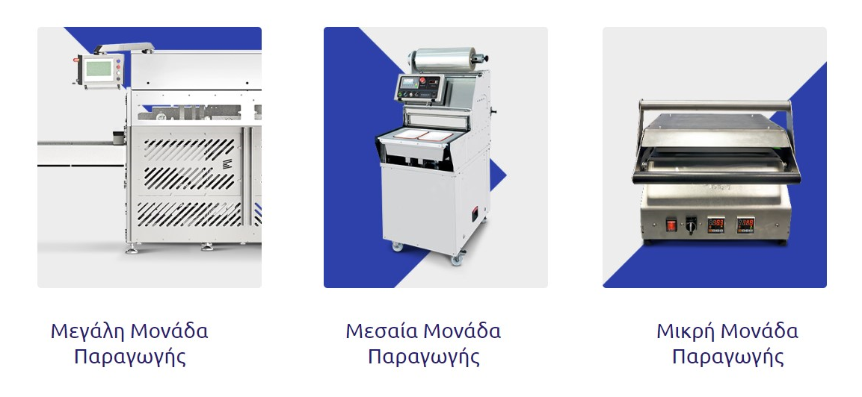
Σύγχρονες μηχανές τυποποίησης – συσκευασίας²
Κλειστικά μηχανήματα σκευών (Tray Sealers)
2. https://kapelis.gr/machine_category/kleistika-mixanimata/

Slide 12
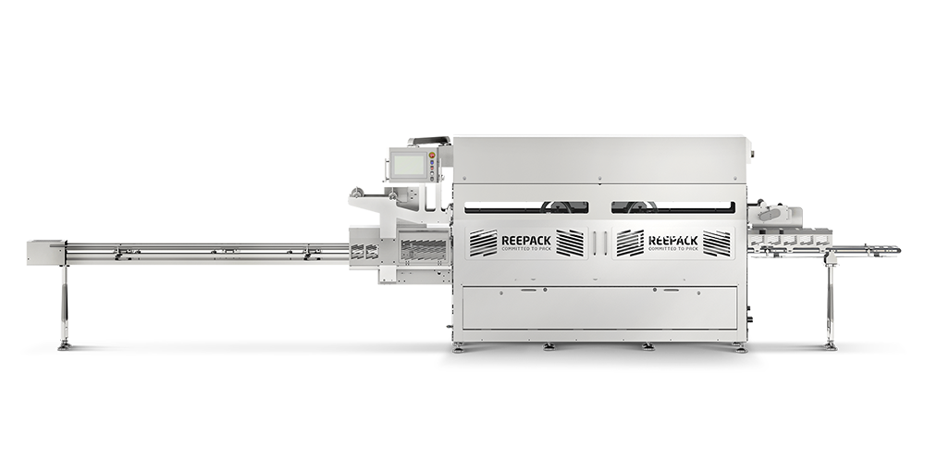
Σύγχρονες μηχανές τυποποίησης – συσκευασίας²
Αυτόματες κλειστικές μηχανές (tray sealers) -μεγάλη μονάδα παραγωγής:
Η συσκευασία διαμορφώνεται με σφράγιση φιλμ σε προδιαμορφωμένο σκεύος. Διατίθεται επίσης η δυνατότητα συσκευασίας σκεύους αλουμινίου με φιλμ αλουμινίου με τη διαδικασία της πτύχωσης.
Οι μηχανές είναι κατάλληλες για σφράγιση διαφόρων υλικών αναλόγως της εκάστοτε εφαρμογής όπως: PP, PE, PS, C-PET, A-PET, EPP, EPET, αλουμίνιο, χαρτόνι κ.α.
Οι αυτόματες κλειστικές μηχανές (tray sealers) μπορούν να εφοδιαστούν με διάφορες μονάδες και συσκευές όπως:
Ταινιόδρομοι φόρτωσης και εκφόρτωσης
Αυτόματα στακαριστικά σκευών
Μονάδες προσθήκης καπακιού
Αυτόματη τροφοδοσία προϊόντων
Συσκευές μέτρησης
Προσθήκη ετικέτας και εκτύπωση
2. https://kapelis.gr/machine_category/kleistika-mixanimata/

Slide 13
Σύγχρονες μηχανές τυποποίησης – συσκευασίας³
Μηχανήματα Vacuum (Κενού)
Τα μηχανήματα Vacuum (Κενού) εξυπηρετούν μια ποικιλία προϊόντων, με πλεονεκτήματα όπως η προστασία και η αύξηση της διάρκειας ζωής τους. Είναι υψηλής ποιότητας, με μηχανήματα σφράγισης σκευών, 100% ανοξείδωτα, ενώ διαθέτουν και τη δυνατότητα τροποποιημένης ατμόσφαιρας (MAP) μέσω κενού.
Η συσκευασία Vacuum – κενού αέρος είναι η διαδικασία εξαγωγής αέρα γύρω από ένα προϊόν και στη συνέχεια η στεγανοποίηση της αδιαπέραστης συσκευασίας. Προστατεύει το προϊόν από την οξείδωση, την αλλοίωση και τις επιμολύνσεις ενώ ταυτόχρονα μειώνει τον όγκο του.
Χρησιμοποιείται στη βιομηχανία τροφίμων για συσκευασία τυριού, ψαριού ή κρέατος, και σε πολλές άλλες βιομηχανίες.
Απαιτείται ένας θάλαμος vacuum – κενού καθώς και οι αντίστοιχες σακούλες.
Οι μηχανές Vacuum (Κενού) της BOSS-VAKUUM με 50ετή εμπειρία, εγγυώνται την ακριβή σχεδίαση & υψηλής ποιότητας κατασκευή, καθώς και την αποτελεσματική λειτουργία χωρίς διακοπές ενός επαγγελματικού θαλάμου κενού.
3. https://kapelis.gr/machine_category/mixanes-vacuum/

Slide 14
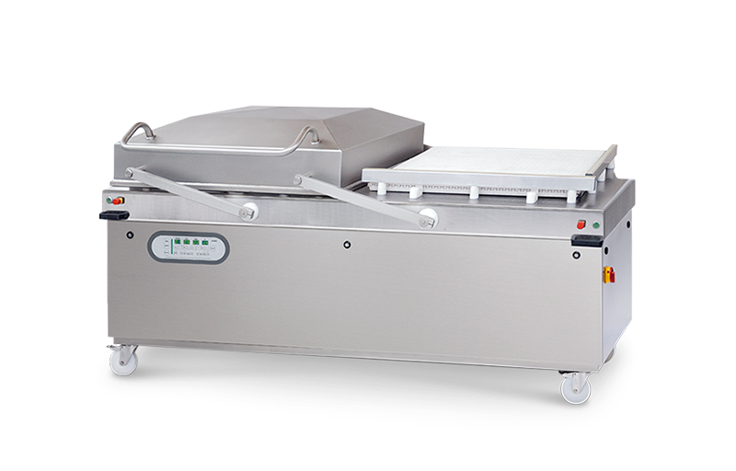
Σύγχρονες μηχανές τυποποίησης – συσκευασίας³
Θάλαμοι για Αυτόματες Γραμμές Κενού
Θάλαμοι για Αυτόματες Γραμμές Κενού
Γενικά Χαρακτηριστικά:
Προγραμματιζόμενος ελεγκτής αισθητήρων Z 3000
Πίνακας ελέγχου με υδροπροστασία
Ακριβής αισθητήρας κενού και αερίου
μνήμη 99 προγραμμάτων
Ανίχνευση σημείου εξάτμισης, διαθέσιμη ήπια επανασυμπίεση
Κουμπί γρήγορης διακοπής λειτουργίας
Λειτουργία κενού συνεχής ή σταδιακή
Πρόγραμμα συνεχούς λειτουργίας

Slide 15
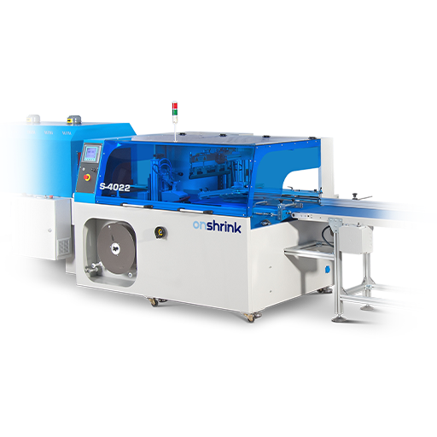
Σύγχρονες μηχανές τυποποίησης – συσκευασίας⁴
Μηχανήματα συρρίκνωσης
Τα μηχανήματα συρρίκνωσης μπορούν να καλύψουν τις ανάγκες συσκευασίας για ένα ευρύ φάσμα προϊόντων όπως προϊόντα τυριού, κρέατος, ψαριού, φρούτων, τροφίμων σε κουτιά, προσφέροντας παράλληλα πλήθος επιπρόσθετων εφαρμογών, τόσο στον κλάδο των τροφίμων όσο και σε άλλες βιομηχανίες.
Η συρρίκνωση αποτελεί μία από τις παλαιότερες μεθόδους συσκευασίας με πολλαπλές εφαρμογές και μεγάλη ευελιξία. Τα μηχανήματα συρρίκνωσης χρησιμοποιούν τις ιδιότητες διαφόρων τύπων φιλμ, όπως χαρακτηριστικά της πολυολεφίνης (PO), τα οποία συρρικνώνονται μέσω της θερμότητας και περιτυλίγονται γύρω από το εκάστοτε προϊόν, παίρνοντας το σχήμα του.
4. https://kapelis.gr/machine_category/siriknotika-mixanimata/

Slide 16
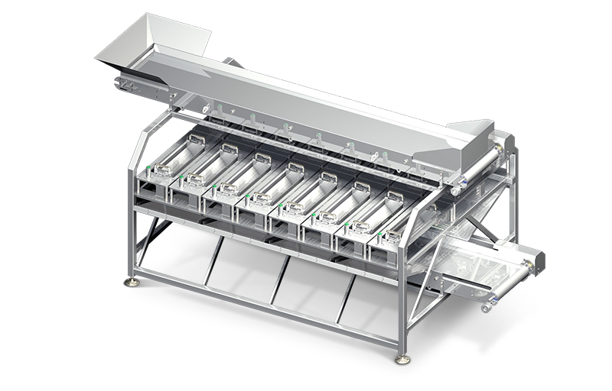
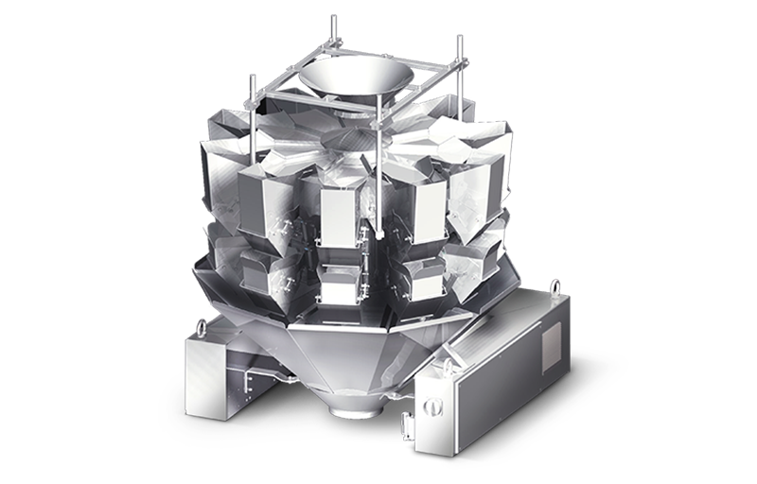
Σύγχρονες μηχανές τυποποίησης – συσκευασίας⁵
Δοσομετρικά Συστήματα
ημιαυτόματο συνδυαστικό ζυγιστικό
Πολυκέφαλα ζυγιστικά
5. https://kapelis.gr/machine_category/dosometrika-sistimata/

Slide 17
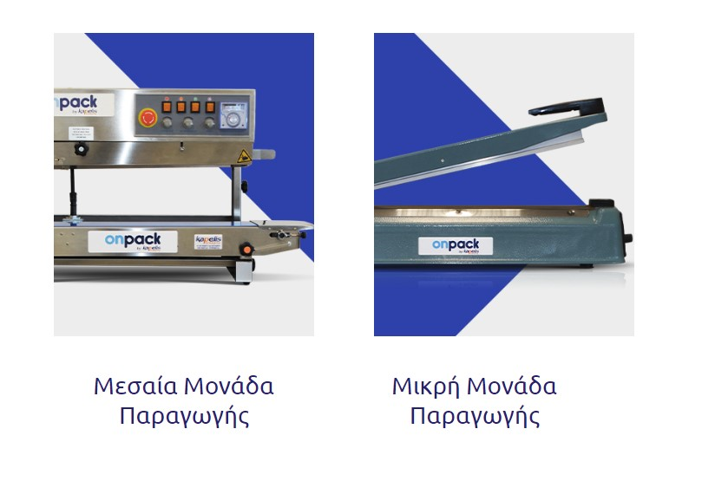
Σύγχρονες μηχανές τυποποίησης – συσκευασίας⁶
Θερμοκολλητικά Μηχανήματα Σακουλών
Η διαδικασία της συσκευασίας κάποιες φορές δεν χρειάζεται να είναι τόσο δύσκολη ή πολύπλοκη όσο η δημιουργία κενού και η εφαρμογή συρρίκνωσης ή MAP (τροποποιημένη ατμόσφαιρα). Τα χειροκίνητα θερμοκολλητικά μηχανήματα σακουλών είναι κατάλληλα για τέτοιες απλές εφαρμογές όπως για την δημιουργία αεροστεγής συσκευασίας. Είναι εύκολα στη χρήση, γρήγορα και αποτελεσματικά, θερμοκολλητικά κατάλληλα για οικιακή και επαγγελματική χρήση.
6. https://kapelis.gr/machine_category/thermokolitika-mixanimata//

Slide 18
Σύγχρονες μηχανές τυποποίησης – συσκευασίας⁷
Μηχανήματα και Συσκευές Ποιοτικού Eλέγχου
Ως ποιότητα (quality) θα μπορούσε να οριστεί το σύνολο των ιδιοτήτων και χαρακτηριστικών ενός προϊόντος που ικανοποιούν συγκεκριμένες ανάγκες.
Με άλλα λόγια, ως ποιότητα ορίζεται ο συνδυασµός των χαρακτηριστικών εκείνων του τροφίµου, τα οποία θεωρούνται σηµαντικά για τον προσδιορισµό του βαθµού της αποδοχής του από τον καταναλωτή, φυσικά πάντοτε με γνώμονα την ασφάλεια αυτού και τη διαφύλαξη της δημόσιας υγείας.
Ποιοτικός έλεγχος (quality control – QC) είναι κάθε ενέργεια η οποία αποσκοπεί στην παραγωγή ενός τροφίµου το οποίο να ανταποκρίνεται σε ένα προκαθορισµένο και σταθερό επίπεδο ποιότητας.
Η ποιότητα αποτελεί πάγια απαίτηση στην εποχή μας και οι τελικοί καταναλωτές/ πελάτες επιθυµούν να τους παρέχονται υψηλής ποιότητας προϊόντα κάθε είδους, πόσο μάλλον τρόφιμα.
7. https://kapelis.gr/machine_category/poiotikos-elegxos/

Slide 19
Σύγχρονες μηχανές τυποποίησης – συσκευασίας⁷
Μηχανήματα και Συσκευές Ποιοτικού Eλέγχου
Οι βασικοί στόχοι του ποιοτικού ελέγχου (QC) σε µια µονάδα παραγωγής τροφίµων είναι:
Η διασφάλιση παραγωγής υγιεινών προϊόντων, τα οποία να ανταποκρίνονται στις προδιαγραφές της πολιτείας ή/ και του πελάτη.
Η διατήρηση ή/ και η βελτίωση του ποιοτικού επιπέδου των προϊόντων, έτσι ώστε να αποκτούν προστιθέμενη αξία και να διευκολύνεται η τοποθέτησή τους στην αγορά.
Η ελαχιστοποίηση των κινδύνων µολύνσεων ή επιµολύνσεων που έχουν σαν τελικό αποτέλεσµα την απόρριψη µεγάλων ποσοτήτων προϊόντων µε ανάλογες οικονοµικές και όχι μόνο συνέπειες.
7. https://kapelis.gr/machine_category/poiotikos-elegxos/

Slide 20
Σύγχρονες μηχανές τυποποίησης – συσκευασίας⁷
Μηχανήματα και Συσκευές Ποιοτικού Eλέγχου
Ο ποιοτικός έλεγχος σε µία βιοµηχανία μπορεί και πρέπει να εφαρµόζεται σε τρία στάδια:
1. Στις πρώτες ύλες.
2. Κατά τη διάρκεια της παραγωγικής διαδικασίας.
3. Στο τελικό προϊόν. Ο έλεγχος του τελικού προϊόντος είναι επιβεβλημένος για τη διαπίστωση τυχόν παραλείψεων στα προηγούµενα στάδια της παραγωγής.
7. https://kapelis.gr/machine_category/poiotikos-elegxos/

Slide 21
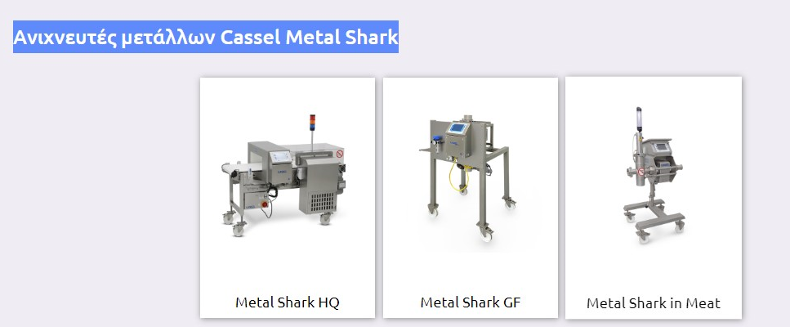
Σύγχρονες μηχανές τυποποίησης – συσκευασίας⁷
Ανιχνευτές μετάλλων Cassel Metal Shark
7. https://kapelis.gr/machine_category/poiotikos-elegxos/

Slide 22
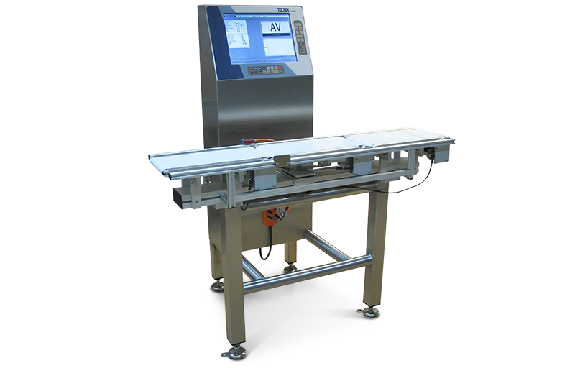
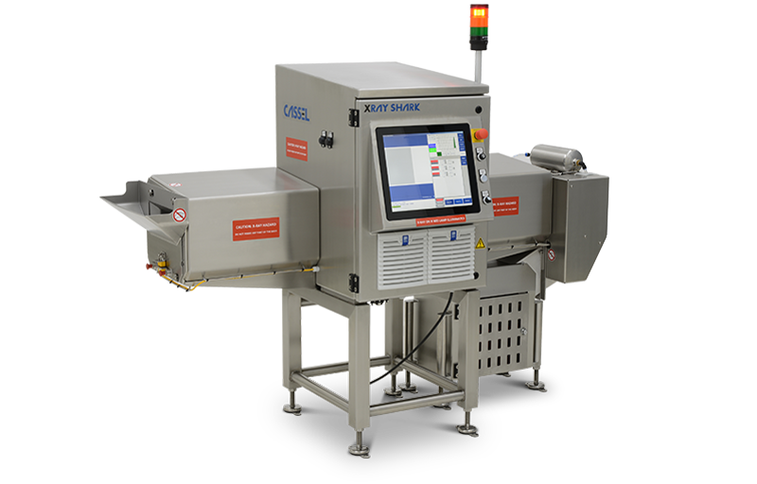
Σύγχρονες μηχανές τυποποίησης – συσκευασίας⁷
Ελεγκτές Βάρους
Συστήματα Ανίχνευσης X-RAY
7. https://kapelis.gr/machine_category/poiotikos-elegxos/

Slide 23
Σύγχρονες μηχανές τυποποίησης – συσκευασίας⁸
Αναλυτές αερίων
Αναλυτές αερίων (portable & desktop gas analyzers) για τον έλεγχο των υπολειμματικών επιπέδων οξυγόνου και διοξειδίου του άνθρακα στη συσκευασία τροφίμων τροποποιημένης ατμόσφαιρας (MAP).
Πρόκειται για συσκευές ποιοτικού ελέγχου για γρήγορο, ακριβή έλεγχο υπολειμματικών αερίων στη συσκευασία, ιδανικές για την παραγωγή, την αποθήκη ή το εργαστήριο.
Τα μοντέλα της σειράς TPC διαθέτουν δυνατότητα ελέγχου διαρροών (Leak Test) και αντοχής συσκευασίας (Burst Test).
Υπερέχουν λόγω της εύκολης λειτουργίας, των μικρών χρόνων μέτρησης και της απαίτησης δείγματος αερίου πολύ μικρού όγκου.
8. https://kapelis.gr/machines/gas-analyzer/

Slide 24
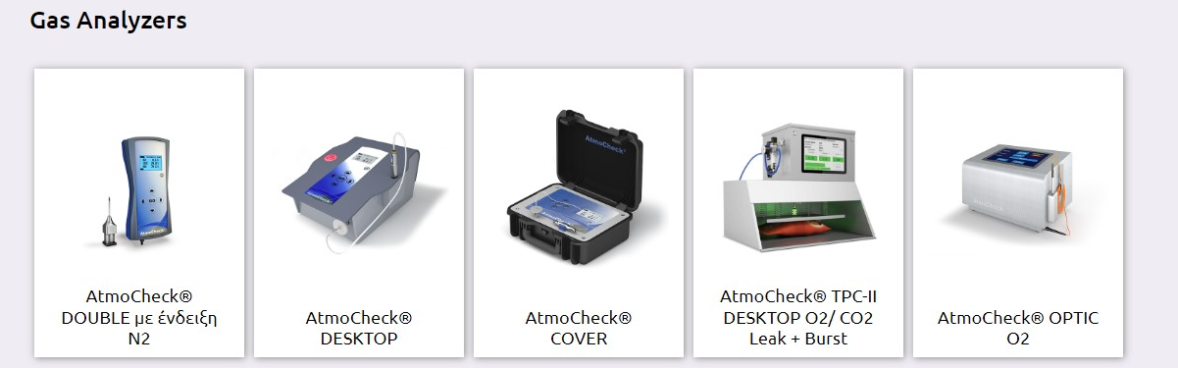
Σύγχρονες μηχανές τυποποίησης – συσκευασίας⁸
8. https://kapelis.gr/machines/gas-analyzer/

Slide 25
Σύγχρονες μηχανές τυποποίησης – συσκευασίας
Ανιχνεύσιμα Αναλώσιμα
Αναλώσιμα Υλικά Ανιχνεύσιμα από Metal Detectors και Ορατά σε X-ray Inspection Systems
Οι βιομηχανίες τροφίμων, ποτών και φαρμακευτικών προϊόντων χρειάζονται να αποτρέψουν/ μειώσουν τον κίνδυνο μόλυνσης από ξένα σώματα.
Ο ασφαλέστερος τρόπος για την προστασία από και την εξάλειψη του κινδύνου επιμόλυνσης από αναλώσιμα υλικά (consumables) είναι η χρήση τέτοιων προϊόντων που είναι ανιχνεύσιμα (detectable) από ανιχνευτές μετάλλων (metal detectors) και ορατά σε ακτίνες Χ σε όλα τα στάδια της παραγωγής.
Ανιχνεύσιμα Αναλώσιμα
Γάντια μίας χρήσης ή πολλαπλών χρήσεων
Σκούφοι, ποδονάρια, μουσοκάλυπτρα κ.λπ. είδη ένδυσης ατομικής προστασίας
Ωτοασπίδες
Μάσκες
Στυλό, μαρκαδόρους κ.λπ. γραφική ύλη
Μία πληθώρα ανιχνεύσιμων επιπλέον προϊόντων

Slide 26
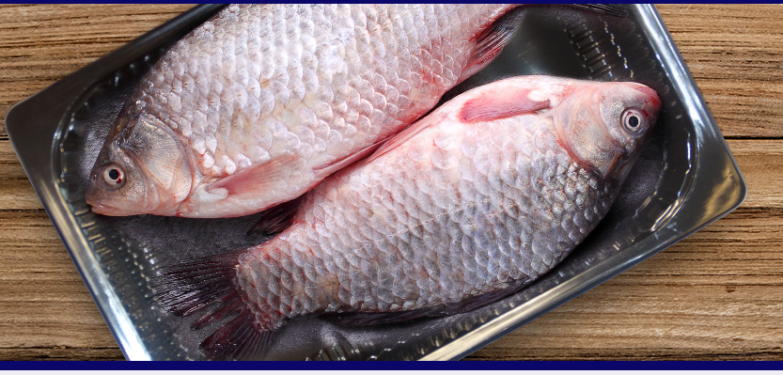
Σύγχρονες λύσεις στη συσκευασία ιχθυρών και ψαριών⁹
Συσκευασία σε Σκεύος
Είναι η συσκευασία που κερδίζει έδαφος στο οργανωμένο λιανεμπόριο.
Συχνά χρησιμοποιείται αφρώδες σκέυος (foam) τυλιγμένο με εκτατό φιλμ (stretch film). Αυτού του είδους η συσκευασία δεν προσφέρει ωστόσο κάποια ειδική προστασία στο προϊόν.
Για παράταση ζωής του φρέσκου ψαριού εφαρμόζεται η συσκευασία τροποποιημένης ατμόσφαιρας (MAP). Συχνά με αυξημένα ποσοστά οξυγόνου ώστε να αποφευχθεί η ανάπτυξη αναερόβιων μικροοργανισμών, κάτι που όμως δεν είναι απαραίτητο στα λιπαρά ψάρια (η τεχνολογία τροφίμων θα πρέπει να αποφαίνεται για το κάθε είδος ψαριού),
Τυπικά χρησιμοποιούνται σκεύη PP, είτε προδιαμορφωμένα είτε προερχόμενα από μηχανή θερμοδιαμόρφωσης. Δε διαθέτουν υψηλή φραγή αερίων, αλλά μπορεί να αποδειχθούν επαρκή στην πράξη λόγω του ούτως ή άλλως περιορισμένου χρόνου ζωής του ψαριού. Σκεύη PP υψηλής φραγής με EVOH είναι πάντα καλύτερα για την επί μακρότερον διατήρηση του μείγματος αερίων MAP.
9. https://kapelis.gr/protaseis/protaseis-psari/

Slide 27
Σύγχρονες λύσεις στη συσκευασία ιχθυρών και ψαριών⁹
Συσκευασία σε Σκεύος
Σκεύη με υψηλή φραγή αερίων είναι επίσης τα CPET τα οποία μπορούν επίσης να ψηθούν στο φούρνο, επομένως είναι κατάλληλα για ψάρια μαριναρισμένα ή με άλλα συστατικά, δηλαδή αποτελούν ένα έτοιμο γεύμα.
Ένα φιλμ υψηλής φραγής είναι απαραίτητο στη χρήση MAP
Τα παραπάνω απαιτούν μια μηχανή κλεισίματος σκευών (tray sealer) ή θερμοδιαμόρφωσης (thermoforming) με δυνατότητα MAP.
Ένα φιλέτο ψαριού ή και ολόκληρο ψάρι μπορεί επίσης να συσκευαστεί σε συσκευασία τύπου skin pack.
Όλα τα παραπάνω μπορούν να συνδυαστούν με μια απορροφητική σερβιέτα η οποία θα απομακρύνει την περίσσεια των υγρών της συσκευασίας, βοηθώντας έτσι στην υγιεινή και παρατείνοντας το χρόνο ζωής του προϊόντος. Εκτός από «απλές», η Kapelis Packaging διαθέτει και σερβιέτες με επιπρόσθετες ιδιότητες όπως αντιμικροβιακές ή απορροφητικές οσμών, για αξιοσημείωτη, επιπρόσθετη παράταση ζωής!
9. https://kapelis.gr/protaseis/protaseis-psari/

Slide 28
Σύγχρονες λύσεις στη συσκευασία ιχθυρών και ψαριών⁹
Συσκευασία Κενού
Παράταση της διάρκειας ζωής του φρέσκου ψαριού γίνεται και με συσκευασία υπό κενό (vacuum).
Χρειάζεται έναν θάλαμο κενού καθώς και τις κατάλληλες σακούλες. Η προσθήκη σερβιέτας μπορεί να εφαρμοστεί και σε αυτήν την τεχνική.
Σημειώνεται ότι σε έναν θάλαμο κενού μπορεί να γίνει έγχυση αερίων μετά την άντληση του αέρα.
9. https://kapelis.gr/protaseis/protaseis-psari/

Slide 29
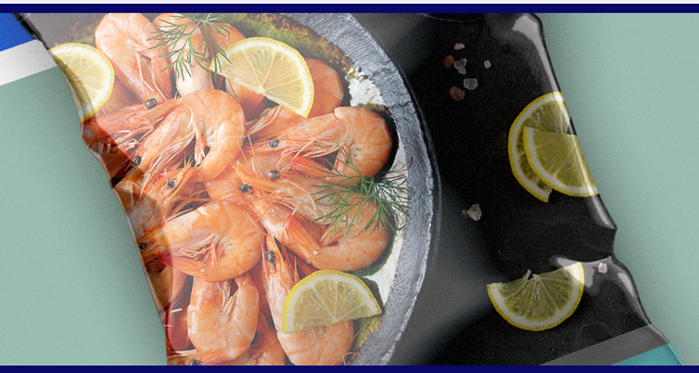
Σύγχρονες λύσεις στη συσκευασία ιχθυρών και ψαριών⁹
Συσκευασία σε Φάκελο
Εφαρμόζεται κυρίως για κατεψυγμένα θαλασσινά όπως οστρακοειδή ή καρκινοειδή. Απαραίτητος εξοπλισμός είναι μια κάθετη γραμμή συσκευασίας με πολυκέφαλο ζυγιστικό και το κατάλληλο φιλμ
Παραλλαγή αυτού του τύπου συσκευασίας είναι η χρησιμοποίηση ετοίμων σακουλών, τυπωμένων ή ατύπωτων, που θα κλείνουν με χειροκίνητο θερμοκολλητικό.
9. https://kapelis.gr/protaseis/protaseis-psari/

Slide 30
Σύγχρονες λύσεις στη συσκευασία ιχθυρών και ψαριών⁹
Συσκευασία Συρρίκνωσης
Η κατάψυξη από μόνη της διατηρεί επί μακρόν ένα ψάρι ή άλλα θαλασσινά. Ωστόσο για λόγους τυποποίησης, αποθήκευσης, μεταφοράς και για προστασία από επιμολύνσεις, τα κατεψυγμένα ψάρια μπορούν να συσκευαστούν σε φιλμ συρρίκνωσης χρησιμοποιώντας την αντίστοιχη ημιαυτόματη ή αυτόματη μηχανή.Παραλλαγή αυτού του τύπου συσκευασίας είναι η χρησιμοποίηση ετοίμων σακουλών, τυπωμένων ή ατύπωτων, που θα κλείνουν με χειροκίνητο θερμοκολλητικό.
9. https://kapelis.gr/protaseis/protaseis-psari/

Slide 31
Σύγχρονες λύσεις στη συσκευασία ιχθυρών και ψαριών⁹
Ψηνόμενη Συσκευασία
Το φρέσκο ψάρι μπορεί να συσκευαστεί και σε σακούλες που μπαίνουν απ’ευθείας στο φούρνο! Χωρίς κάποια επεξεργασία ή μαριναρισμένα ή με προσθήκη άλλων συστατικών, δημιουργείται ένα έτοιμο γεύμα σε μια έτοιμη για ψήσιμο συσκευασία.
Διατίθεται ποικιλία τέτοιων σακουλών ανάλογα με το βάρος του ψαριού, την ύπαρξη σκληρών κόκκαλων, τη μέγιστη θερμοκρασία ψησίματος (220^{ο}C) ή τη χρήση σε μικροκύματα, οικιακό φούρνο, συσκευή sous vide ή ακόμα και σχάρα!
9. https://kapelis.gr/protaseis/protaseis-psari/

Slide 32

Σύγχρονες λύσεις στη συσκευασία ιχθυρών και ψαριών⁹
Απλές Οικονομικές Απορροφητικές Σερβιέτες
Ευρωπαϊκής κατασκευής, για την αποτελεσματική απορρόφηση των υγρών του προϊόντος, για καθαρή, ασφαλή και αποτελεσματική συσκευασία και μεταφορά ώστε να παρατείνεται η διάρκεια ζωής του προϊόντος.
Κατάλληλες για συσκευασία κρέατος, πουλερικών, ψάριών, φρούτων και λαχανικών.
Μπορούν να χρησιμοποιηθούν με σκεύη, σακούλες κενού, θερμοκολούμενες σακούλες, καθώς και σε θερμοδιαμόρφωση.
Διατίθενται σε ποικιλία μεγεθών, επιπέδων απορροφητικότητας και χρωμάτων για να καλύψουν όλες τις εφαρμογές και τις ανάγκες της συσκευασίας.
Πάντοτε πιστοποιημένης καταλληλότητας για επαφή με τρόφιμα.
9. https://kapelis.gr/ylika_category/aples-aporrofitikes-servietes/

Slide 33
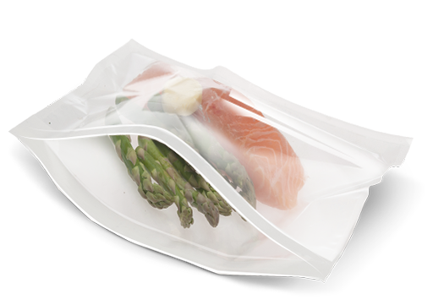
Σύγχρονες λύσεις στη συσκευασία ιχθυρών και ψαριών¹⁰
Σακούλες Ψησίματος
Ψηνόμενα Υλικά (Σακούλες-Films) με βάση το PEΤ Sira–Cook:
Σακούλες κατάλληλες για συμβατικό φούρνο με αέρα, επιτραπέζιο φουρνάκι, φούρνο μικροκυμάτων έως 200^{ο}C.
Κατάλληλες και για κατάψυξη.
Αυτόματη (ήπια) αποσυμπίεση κατά το μαγείρεμα.
Το φαγητό μαγειρεύεται απλά στο φούρνο ή στα μικροκύματα, από την κατάψυξη ή από θερμοκρασία δωματίου, με την ίδια συσκευασία. Διατηρούν τη νοστιμιά του κρέατος, χωρίς να μυρίζει όλο το σπίτι!
Κλείνουν με θερμοκόλληση ή με ενσωματωμένο αυτοκόλλητο.
10. https://kapelis.gr/ylika_category/aples-aporrofitikes-servietes/

Slide 34
Σύγχρονες λύσεις στη συσκευασία ιχθυρών και ψαριών³
Σακούλες Ψησίματος
Δυνατότητα υψηλής ποιότητας εκτύπωσης της μίας πλευράς, με αντίσταση στις υψηλές θερμοκρασίες, κατά παραγγελία. Με επιλογή να φέρουν τυπωμένες οδηγίες ψησίματος.
Υλικό διαθέσιμο και υπό μορφή film:
Κατάλληλο για μηχανές Flowpack ή Κάθετες.
Στεγανό, χωρίς διαρροές ή απώλεια οσμών.
Διαθέσιμο σε διαφορετικά πλάτη και χρώματα.
Ατύπωτο ή τυπωμένο.
Διατίθεται και σε εκδόσεις με φραγή αερίων, για συσκευασία τροποποιημένης ατμόσφαιρας (MAP), έτοιμης για ψήσιμο.
3. https://kapelis.gr/ylika_category/ylika-syskevasias-sakoyles-psisimatos/

Slide 35
Σύγχρονες λύσεις στη συσκευασία ιχθυρών και ψαριών¹⁰
Σακούλες Ψησίματος
Επιπλέον Δυνατότητες:
Με Αυτοκόλλητο:
Για συμβατικό φούρνο με αέρα, επιτραπέζιο φούρνο, φούρνο μικροκυμάτων. Συνδυάζουν πρακτικότητα και απλότητα. Δεν υπάρχει ανάγκη επένδυσης σε πάγιο εξοπλισμό. Ιδανικές για επί τόπου συσκευασία στο κατάστημα.
Με Ειδικό Σημείο Εξαέρωσης:
Το σημείο εξαέρωσης μπορεί να εφαρμοσθεί σε όποιο σημείο της συσκευασίας ο πελάτης επιθυμεί. Σχεδιασμένες για χρήση σε φούρνο ή στα μικροκύματα. Ποικιλία χρωμάτων διαθέσιμη, ανάλογα με τις απαιτήσεις του πελάτη.
Για εφαρμογή σε BBQ:
Κατάλληλες για σχάρα. Υπάρχει η δυνατότητα καπνίσματος με αρωματικά βότανα.
Stand up (Τύπου Doypack).
10. https://kapelis.gr/ylika_category/ylika-syskevasias-sakoyles-psisimatos//

Slide 36
Σύγχρονες λύσεις στη συσκευασία ιχθυρών και ψαριών¹⁰
Σακούλες Ψησίματος
Ψηνόμενα (έως 2200C) Υλικά (Σακούλες, Film) με βάση το πολυαμίδιο Sira–Cook Siralon:
Σακούλες από υλικό ανθεκτικό σε λίπη και έλαια, εμποδίζουν την ανάδυση οσμών.
Για μεγαλύτερα, βαρύτερα, σκληρότερα προϊόντα.
Συσκευάστε, αποστείλετε, πουλήστε και μαγειρέψτε στην ίδια συσκευασία.
Διαθέσιμες σε τρεις τύπους (Siralon 10, Siralon 21, Siralon.12).
Υλικό διαθέσιμο και υπό μορφή film (εκτός του Siralon 12):
Nylon Φιλμ για μηχανές Flowpack ή Κάθετες.
Δυνατό/ ισχυρό, με γερές σφραγίσεις και με πολύ καλή στιλπνότητα.
Με καλή φραγή αερίων, κατάλληλο και για συσκευασία κενού (vacuum).
Δυνατή η εκτύπωση επί παραγγελία.
10. https://kapelis.gr/ylika_category/ylika-syskevasias-sakoyles-psisimatos/

Slide 37
Σύγχρονες λύσεις στη συσκευασία ιχθυρών και ψαριών¹⁰
Σακούλες Ψησίματος
Ψηνόμενα (έως 2200C) Υλικά (Σακούλες, Film) με βάση το πολυαμίδιο Sira–Cook Siralon:
Σακούλες από υλικό ανθεκτικό σε λίπη και έλαια, εμποδίζουν την ανάδυση οσμών.
Για μεγαλύτερα, βαρύτερα, σκληρότερα προϊόντα.
Συσκευάστε, αποστείλετε, πουλήστε και μαγειρέψτε στην ίδια συσκευασία.
Διαθέσιμες σε τρεις τύπους (Siralon 10, Siralon 21, Siralon.12).
Υλικό διαθέσιμο και υπό μορφή film (εκτός του Siralon 12):
Nylon Φιλμ για μηχανές Flowpack ή Κάθετες.
Δυνατό/ ισχυρό, με γερές σφραγίσεις και με πολύ καλή στιλπνότητα.
Με καλή φραγή αερίων, κατάλληλο και για συσκευασία κενού (vacuum).
Δυνατή η εκτύπωση επί παραγγελία.
10. https://kapelis.gr/ylika_category/ylika-syskevasias-sakoyles-psisimatos/

Slide 38
Σύγχρονες λύσεις στη συσκευασία ιχθυρών και ψαριών³
Σακούλες Ψησίματος
Σακούλα μαγειρέματος σε μικροκύματα, με Ξεχωριστά Τμήματα Sira–Cook Smart–Release:Σακούλες από υλικό ανθεκτικό σε λίπη και έλαια, εμποδίζουν την ανάδυση οσμών.
Από PET/PE, μόνο για μικροκύματα.
Δύο ή περισσότερα τμήματα. Ιδανικό για έτοιμα γεύματα.
Το φαγητό και η σάλτσα ή η μαρινάδα είναι σε ξεχωριστά διαμερίσματα. Μέσα στα μικροκύμματα, το χώρισμα ανοίγει με ελεγχόμενο τρόπο και τα επιμέρους συστατικά (σάλτσα και κρέας/ πουλερικό) αναμιγνύονται
3. https://kapelis.gr/ylika_category/ylika-syskevasias-sakoyles-psisimatos/

Slide 39
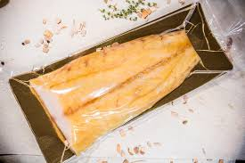
Σύγχρονες λύσεις στη συσκευασία ιχθυρών και ψαριών¹⁰
Σακούλες Vacuum (Κενού)
Η συσκευασία Vacuum – κενού αέρος είναι η διαδικασία εξαγωγής αέρα γύρω από ένα προϊόν και στη συνέχεια η στεγανοποίηση της αδιαπέραστης συσκευασίας. Προστατεύει το προϊόν από την οξείδωση, την αλλοίωση και τις επιμολύνσεις ενώ ταυτόχρονα μειώνει τον όγκο του. Χρησιμοποιείται στη συσκευασία τυριού, ψαριού ή κρέατος, ιατρικών προϊόντων και σε πολλές άλλες βιομηχανίες. Απαιτείται ένας θάλαμος κενού καθώς και οι αντίστοιχες σακούλες vacuum (Κενού).
10. https://kapelis.gr/ylika_category/ylika-syskevasias-sakoyles-psisimatos/

Slide 40
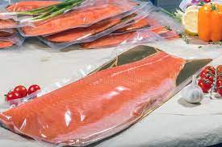
Σύγχρονες λύσεις στη συσκευασία ιχθυρών και ψαριών¹⁰
Σακούλες συσκευασίας Vacuum (Κενού) PA/PE
Για συσκευασία Vacuum (κενού), διατίθεται σειρά διαστάσεων από έτοιμες σακούλες PA/ PE:
Σε πάχη 70, 90, 145, 170 & 200ων μικρών καθώς και άλλα πάχη
Σε μεγάλη γκάμα έτοιμων διαστάσεων ή ειδικών διαστάσεων επί παραγγελία.
Με μία (bottomseal) ή τρείς (3 sides seal) κολλήσεις. Δυνατότητα και για σακούλες δύο κολλήσεων.
Διαφανείς ή σε σειρά βασικών χρωμάτων (λευκό, κόκκινο, κίτρινο, πράσινο) ή οποιουδήποτε χρώματος επί παραγγελία για ξεχωριστή εμφάνιση, αδιαφάνεια, προστασία από το φως.
Με διαφανή τη μπροστινή πλευρά και χρυσαφί/ ασημί την πίσω πλευρά.
Δυνατότητα τοποθέτησης οπής τύπου eurohole.
Δυνατότητα εγκοπής ανοίγματος στο πλάι.
Πολύ καλές σφραγίσεις.
10. https://kapelis.gr/ylika_category/ylika-syskevasias-sakoyles-psisimatos//

Slide 41
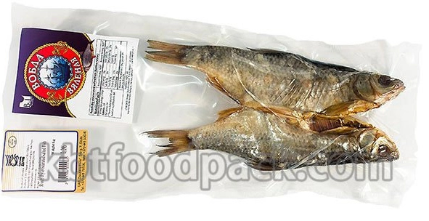
Σύγχρονες λύσεις στη συσκευασία ιχθυρών και ψαριών¹⁰
εξειδικευμένα υλικά όπως
Σακούλες MLX με στρώση EVOH για υψηλή φραγή αερίων.
Διατίθενται επίσης σακούλες υψηλής φραγής με στρώση Saran (PVdC)
Σακούλες SF (Sterilization Foil) για παστερίωση, αποστείρωση έως και ψήσιμο σεθερμοκρασίες έως 1210 Καλύπτουν τις απαιτήσεις σακουλών τύπου boilable.
Σακούλες OPA/PE για βαθειά κατάψυξηέως -400C.
Σακούλες με πιέτες για τετράγωνη συσκευασία κενού όπως π.χ. καφέ (προτείνεται σε συνδυασμό με θάλαμο κενού κάθετης φόρτωσης)
Ανάγλυφες σακούλες για μηχανές εξωτερικού κενού.
10. https://kapelis.gr/ylika_category/ylika-syskevasias-sakoyles-psisimatos//

Slide 42
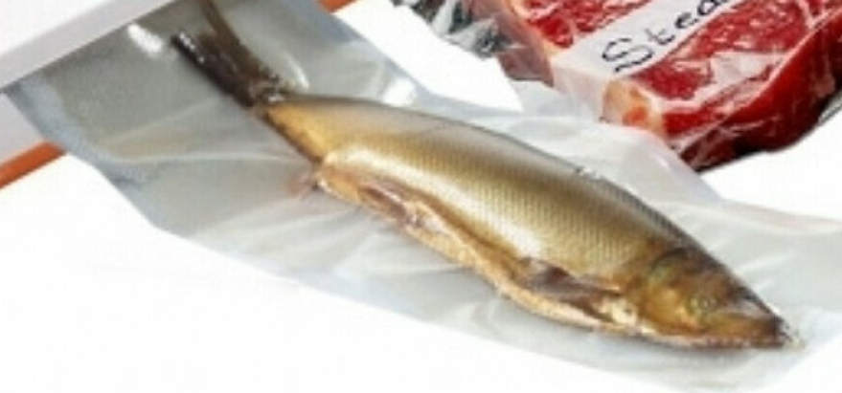
Σύγχρονες λύσεις στη συσκευασία ιχθυρών και ψαριών¹⁰
Ανακυκλώσιμες Σακούλες Vacuum (Κενού)
Καινοτόμο υλικό Next Flex της Niederwieser – ίδιες ιδιότητες, λιγότερο πλαστικό.
Από πολυολεφίνη με στρώση EVOH, κατάλληλες για συσκευασία τροποποιημένης ατμόσφαιρας.
Θερμοκρασίες χρήσης: -40ºC έως +90ºC. Κατάλληλες και για παστερίωση.
Ανακυκλώσιμες με Πιστοποίηση από το Γερμανικό Οργανισμό Grüne Punkt, σε συνεργασία με το Ινστιτούτο Cyclos-HTP.
Πάντοτε πιστοποιημένης καταλληλότητας για επαφή με τρόφιμα.
Οικονομικές, αν και τεχνολογικά προηγμένες.
10. https://kapelis.gr/ylika_category/ylika-syskevasias-sakoyles-psisimatos//

Slide 43
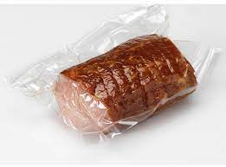
Σύγχρονες λύσεις στη συσκευασία ιχθυρών και ψαριών³
Σακούλες Vacuum – κενού συρρίκνωσης
Οι συρρικνούμενες σακούλες κενού (shrink vacuum bags) έχουν τη δυνατότητα μετά από τη διαδικασία άντλησης αέρα να συρρικνωθούν σε θερμαινόμενη δεξαμενή νερού.
Έτσι τα ενοχλητικά “αυτάκια” και τα περισσεύματα της σακούλας συρρικνώνονται γύρω από το προϊόν δίνοντας μια ελκυστική συσκευασία χωρίς εξογκώματα. Χρησιμοποιούνται συνήθως σε συσκευασίες κρέατος ή τυριού (μπαστούνια, τεμάχια, κεφάλια).
Χαμηλής φραγής αερίων (LB) ώστε να είναι διαπερατές και να επιτρέπουν την αποδέσμευση του Διοξειδίου του Άνθρακα που παράγεται κατά τη συνεχιζόμενη διαδικασία της ζύμωσης. Κατάλληλες για τυριά που ωριμάζουν μέσα στη συσκευασία ώστε να διατηρούν την υγρασία και το αρχικό τους βάρος. Μπορούν να χρησιμοποιηθούν και σε κρέας που σιτεύει.
Υψηλής φραγής αερίων (HB) για ώριμα τυριά ή κρεατοσκευάσματα.
Με ίσια ή καμπύλη κοπή βάσης («χαμόγελο») για κεφάλια τυριού.
Με πολύ καλές οπτικές ιδιότητες.
Πολύ καλές σφραγίσεις.
3. https://kapelis.gr/ylika_category/ylika-syskevasias-sakoyles-psisimatos//

Slide 44
Σύγχρονες λύσεις στη συσκευασία ιχθυρών και ψαριών^{10,11}
Σακούλες Vacuum (κενού) υψηλής ποιότητας PLASTOBARR
Έτοιμες σακούλες συσκευασίας κενού ή MAP, ατύπωτες ή εκτυπωμένες, με εξαιρετικές μηχανικές & θερμοκολλητικές ιδιότητες και σε μεγάλη ποικιλία μεγεθών, πάχους και διαπερατότητας αερίων.
Ιδανικές για μεγάλα μεγέθη. Σχεδιασμένες για απροβλημάτιστη λειτουργία σε κάθε μηχανή κενού ή δημιουργίας τροποποιημένης ατμόσφαιρας. Κατασκευασμένες από ανακυκλώσιμα υλικά, αποτελούν μια φιλική για το περιβάλλον επιλογή.
Χαρακτηριστικά:
Εξαιρετικές μηχανικές ιδιότητες παρά τις λεπτές μεμβράνες που χρησιμοποιούνται, κατάλληλες για διανομή και παρουσίαση στο ράφι
Είναι συμμετρικές. Δεν “κουλουριάζουν” στη χρήση
Μέση ή υψηλή φραγή αερίων, κατάλληλα για συσκευασία κενού & MAP
Θερμοκρασίες χρήσης μεταξύ -400C έως +950C (για μικροκύματα αλλά και παστερίωση)
Ειδική κατηγορία σακουλών, οι ψηνόμενες (Thermo-Cook) είναι κατάλληλες για ψήσιμο
Εξαιρετικές ιδιότητες θερμοκόλλησης
Εξαιρετικής διαφάνειας
Δυνατότητα easy open
10. https://kapelis.gr/ylika_category/ylika-syskevasias-sakoyles-psisimatos/
11. Plastobarr_v5.pdf (plastopil.com)

Slide 45
ΑΞΙΟΠΟΙΗΣΗ ΥΠΟΥΠΡΟΪΟΝΤΩΝ ΑΛΙΕΙΑΣ ΚΑΙ ΙΧΘΥΟΚΑΛΛΕΙΡΓΕΙΩΝ
Με την αύξηση της παγκόσμιας παραγωγής ψαριών, μεγάλη ποσότητα υλικού είναι διαθέσιμη για επεξεργασία και ως εκ τούτου αυξάνεται την ποσότητα των απορριμμάτων που παράγονται. Αυτά τα υποπροϊόντα ή απόβλητα με τη μορφή μη βρώσιμων ιστών όπως οστά, δέρμα/λέπια, oι κύστεις κολύμβησης, τα πτερύγια, τα έντερα, το αίμα, τα αυγοτάραχα, το συκώτι κ.λπ. είναι πλούσια πηγή πολύτιμων συστατικών όπως πρωτεΐνες, λιπίδια, ένζυμα βιοενεργά πεπτίδια, χρωστικές, γεύσεις, βιταμίνες και μέταλλα. Ως εκ τούτου, είναι επιτακτική ανάγκη να ανακυκλωθούν τα απόβλητα σε εμπορεύσιμα προϊόντα ώστε να προστεθεί αξία σε αυτά τα απόβλητα και να ελαχιστοποιηθεί η περιβαλλοντική απειλή της ρύπανσης.
Παγκοσμίως, 20 εκατομμύρια τόνοι (περίπου 12 % της συνολικής παραγωγής ψαριών, 171 MT) χρησιμοποιούνται για μη διατροφικούς σκοπούς. Εκτός τα οποία, 15 MT μειώνονται σε ιχθυάλευρα και ιχθυέλαιο και τα υπόλοιπα 5 MT χρησιμοποιούνται σε μεγάλο βαθμό ως υλικό για ζωοτροφές, όπως δόλωμα, σε φαρμακευτικές χρήσεις και για διακοσμητικούς σκοπούς. Αν και η κλασική προσέγγιση χρησιμοποιεί αυτά τα απόβλητα για την παραγωγή ιχθυάλευρων, ιχθυελαίου, τροφών για ζώα συντροφιάς ή λιπασμάτων, οι πρόσφατες εξελίξεις στη βιοτεχνολογία και την επεξεργασία τεχνικές αλλάζουν την παραδοσιακή προσέγγιση και εισάγουν νέα προσέγγιση για την παραγωγή στοιχείων υψηλής αξίας όπως π.χ κολλαγόνο και ζελατίνη, ένζυμα κ.λπ. Ως εκ τούτου, υποστηρίζουμε τη χρήση των απορριμμάτων επεξεργασίας ψαριών για τη μετατροπή τους σε πλούτος.

Slide 46
ΥΠΟΥΠΟΡΟΪΟΝΤΑ ΑΛΙΕΙΑΣ
Ο όρος "υποπροϊόν" υποδηλώνει κάτι που δεν θεωρείται συνηθισμένο εμπορεύσιμο προϊόν αλλά μπορεί να χρησιμοποιηθεί μετά επεξεργασία και ο όρος «απόβλητα» αναφέρεται σε προϊόντα που δεν μπορούν να χρησιμοποιηθούν για ζωοτροφές ή τρόφιμα αλλά πρέπει να κομποστοποιηθούν ή καταστράφηκε (Suresh and Prabhu, 2012). Ο κανονισμός της ΕΚ για τα ζωικά υποπροϊόντα (EC No.1774/2002) ορίζει τα ζωικά υποπροϊόντα ως σύνολο ή μέρη ζώων ή προϊόντων που δεν είναι κατάλληλα και δεν προορίζονται για ανθρώπινη κατανάλωση.
Αν και οι όροι συμπροϊόντα, συνροές, απορρίψεις ή απόβλητα χρησιμοποιούνται ως συνώνυμα, ο όρος απόβλητα φαίνεται να σημαίνει ότι το υλικό δεν έχει αξία (Sachindra and Mahendrakar, 2015). Υπάρχουν διαφορετικοί όροι όπως «υποπροϊόν», «συμπροϊόν», «απόβλητα ψαριών», «παραπροϊόντα ψαριών», «σπλαχνική μάζα ψαριών», «απορρίψεις ψαριών» και ούτω καθεξής που χρησιμοποιούνται για να περιγράψουν τα μη βρώσιμα μέρη του επεξεργασία θαλασσινών (Suresh and Prabhu, 2012).
Ο Stevens, et.al. (2018) όρισε τον όρο υποπροϊόντα ως όλα τα υλικά, βρώσιμα ή μη, που περισσεύουν μετά την παρασκευή των κύριων προϊόντων. Για τα finfish, τα τυπικά υποπροϊόντα περιλαμβάνουν στολίδια, δέρματα, κεφάλια, πλαίσια (κόκαλα με προσκολλημένη σάρκα), σπλάχνα (έντερα) και αίμα. Ο Stevens, et.al. (2018) ανέφερε τα κλάσματα του υποπροϊόντος ως ποσοστό του συνολικού υγρού βάρους του σολομού Ατλαντικού: Σπλάχνα (12,5%), Κεφάλια (10%), Σκελετοί (10%), Δέρματα (3,5%), Αίμα (2%), Κούρεμα (2%), Πτερύγια κοιλιάς (1,5%). Επιπλέον, ο πίνακας 1 δείχνει το ποσοστό κλάσματος υποπροϊόντων επεξεργασίας ψαριών πτερυγίων από το συνολικό βάρος των ψαριών (Suresh and Prabhu, 2012).

Slide 47
Αξιοποίηση υποπροϊόντων αλιείας
Πολύ πρόσφατα, οι βιοτεχνολογικές διεργασίες όπως οι βιοκαταλυτικές διαδικασίες και οι διαδικασίες ζύμωσης έχουν εμφανιστεί ως αναπόσπαστο μέρος της επεξεργασίας θαλασσινών· χρησιμεύουν όχι μόνο ως μια ελκυστική εναλλακτική των χημικών, φυσικών και μηχανικών μεθόδους επεξεργασίας παραπροϊόντων θαλασσινών, αλλά και ως εργαλεία ανάκτησης διαφόρων πολύτιμων συστατικών (Suresh και Prabhu, 2012).
Οι βιοτεχνολογικές διαδικασίες αναγνωρίζονται ευρέως ως φιλικές προς το περιβάλλον διαδικασίες που παρέχουν δυνατότητα ανάκτησης πρόσθετων χρήσιμων συστατικών εκτός από το συστατικό στόχο από τις πρώτες ύλες (Suresh και Prabhu, 2012).
Διάφορα άλλα πολύτιμα συστατικά που εξάγονται από τα απόβλητα ψαριών και η εφαρμογή τους έχουν καταγραφεί σε πίνακα στον Πίνακα 1. Ο Πίνακας 3 δείχνει Πιθανά Βιοενεργά/ Πολύτιμα Συστατικά από Επεξεργασία Υποπροϊόντων Finfish. Τα υποπροϊόντα επεξεργασίας οστρακοειδών με τα πιθανά πολύτιμα/βιοενεργά συστατικά τους έχουν λεπτομερώς αναφερθεί στον Πίνακα 4.
Vikas Kumar, Armaan U. Muzaddadi, Sandeep Mann, Renu Balakrishnan, K. Bembem and Yogesh Kalnar, Utilization of Fish Processing Waste: A Waste to Wealth Approach, In book: Emerging Post-Harvest Engineering and Techological Interventions for Enhancing Farmer's IncomPublisher: ICAR-CIPHET, Ludhiana, 2022.

Slide 48
Αξιοποίηση υποπροϊόντων αλιείας
Πίνακας 1. Ποσοστό κλάσματος υποπροϊόντος επεξεργασίας πτερυγίων επί του συνολικού βάρους των ψαριών (Suresh and Prabhu, 2012)
Υποπροϊόντα | Κεφάλι | Σπλάχνα | Δέρμα | κόκκαλο | αποκόματα
Ποσοστό | 14-20 | 15-20 | 1-3 | 10-16 | 1-5

Slide 49
Αξιοποίηση υποπροϊόντων αλιείας
Πίνακας 2. Πολύτιμα συστατικά και αξιοποίηση υποπροϊόντων ψαριών (Stevens, et.al. 2018)
Υποπροϊόντα | Αξιοποιήσιμα συστατικά | Εφαρμογή
κεφάλια | Πρωτεΐνες, πεπτίδια, λιπίδια, κολλαγόνο, ζελατίνη, μέταλλα | Τρόφιμα, ιχθυάλευρα, ιχθυέλαια, υδρολύματα ποιότητας τροφίμων, υδρολύματα ζωικής ποιότητας, τροφές για κατοικίδια, διατροφικά προϊόντα, καλλυντικά
οστά σάρκα, πτερύγια | Πρωτεΐνες, πεπτίδια, λιπίδια, κολλαγόνο, ζελατίνη, μέταλλα | Τρόφιμα, ιχθυάλευρα, ιχθυέλαια, υδρολύματα ποιότητας τροφίμων, υδρολύματα ζωικής ποιότητας, τροφές για κατοικίδια, διατροφικά προϊόντα, καλλυντικά
αποκόματα | Πρωτεΐνες, πεπτίδια, λιπίδια | Τρόφιμα, ιχθυάλευρα, ιχθυέλαια, υδρολύματα ποιότητας τροφίμων, υδρολύματα ζωικής ποιότητας, τροφές για κατοικίδια
Εντόσθια | Πρωτεΐνες, πεπτίδια, λιπίδια, και ένζυμα όπως η λιπάση | Υδρολύματα ποιότητας τροφίμων, υδρολύματα ζωικής ποιότητας, ψάρια γεύμα, ιχθυέλαιο, καύσιμα, λιπάσματα
Δέρμα | Πρωτεΐνες, πεπτίδια, λιπίδια, κολλαγόνο, ζελατίνη, μέταλλα | Ψαράλευρο, ιχθυέλαιο, καλλυντικά, τρόφιμα, ιχθυάλευρα, θρεπτικά προϊόντα, καλλυντικά, δέρμα, καύσιμα, λιπάσματα
Αίμα | Πρωτεΐνες, πεπτίδια, λιπίδια, θρομβίνη & ινώδες | Καύσιμα, λίπασμα, θεραπευτικά

Slide 50
Αξιοποίηση υπορποϊόντων αλιείας
Πίνακας 3. Πιθανά βιοενεργά/ πολύτιμα συστατικά από την επεξεργασία υποπροϊόντων του Finfish
(Suresh και Prabhu, 2012)
Κατηγορία | Βιοδραστικά συστατικά | Υποπροϊόντα
Ένζυμα | Πρωτεολυτικό Κολλαγονολυτικό Λιπάσες | έντερο ψαριού έντερο ψαριού έντερο ψαριού
οστά αρώματα | Άρωμα ψαριού | οστά σάρκα, πτερύγια
Πολυλειτουργικά συστατικά | Κεφάλι χόνδρου, Θειική χονδροϊτίνη Ιχθυέλαιο και λιπίδια Κολλαγόνο και ζελατίνη | πτερύγιο και σκελετός καρχαρία Χόνδρος καρχαρία Σκελετοί και κόκαλα ψαριών Έντερο και κεφάλι Κεφάλι, δέρμα, πτερύγιο, λέπια, οστά, χόνδροι
Μικροθρεπτικά συστατικά | Ασβέστιο Άλλα μέταλλα Βιταμίνη | Οστά ψαριών Οστά ψαριών Ιχθυέλαιο

Slide 51
Αξιοποίηση υποπροϊόντων αλιείας
Πίνακας 3. Πιθανά βιοενεργά/ πολύτιμα συστατικά από την επεξεργασία υποπροϊόντων του Finfish (Suresh και Prabhu, 2012)
Κατηγορία | Βιοδραστικά συστατικά | Υποπροϊόντα
διατροφοφάρμακα | Ωμέγα-3 λάδι Θειική χονδροϊτίνη Χόνδρος καρχαρία | Ιχθυέλαιο και λιπίδια Χόνδρος καρχαρία Λάδι συκωτιού καρχαρία
Βιοκαύσιμα | Βιοντίζελ, βιοαέριο | Ιχθυέλαιο, έντερο, κεφάλι Έντερο , κεφαλή
Βιοϋλικά και βιοπολυμερή | Θειική χονδροϊτίνη Ζελατίνη, και κολλαγόνο | Χόνδρος καρχαρία Κεφάλι, δέρμα, πτερύγιο, λέπια, οστά, χόνδροι

Slide 52
Αξιοποίηση υποπροϊόντων αλιείας
Πίνακας 3. Πιθανά βιοενεργά/ πολύτιμα συστατικά από την επεξεργασία υποπροϊόντων του Finfish (Suresh και Prabhu, 2012)
Κατηγορία | Βιοδραστικά συστατικά | Υποπροϊόντα
διατροφοφάρμακα | Ωμέγα-3 λάδι Θειική χονδροϊτίνη Χόνδρος καρχαρία | Ιχθυέλαιο και λιπίδια Χόνδρος καρχαρία Λάδι συκωτιού καρχαρία
Βιοκαύσιμα | Βιοντίζελ, βιοαέριο | Ιχθυέλαιο, έντερο, κεφάλι Έντερο , κεφαλή
Βιοϋλικά και βιοπολυμερή | Θειική χονδροϊτίνη Ζελατίνη, και κολλαγόνο | Χόνδρος καρχαρία Κεφάλι, δέρμα, πτερύγιο, λέπια, οστά, χόνδροι

Slide 53
Εξαγωγή ζελατίνης από απόβλητα ψαριών και πιθανές εφαρμογές στον τομέα των τροφίμων
Τα στερεά απόβλητα ψαριών περιλαμβάνουν διάφορα υποπροϊόντα όπως οστά, λέπια και δέρματα που έχουν υψηλή περιεκτικότητα σε κολλαγόνο και αντιπροσωπεύουν έως και το 75% του συνολικού σωματικού βάρους. Αυτά τα απόβλητα μπορούν να χρησιμοποιηθούν για την εξόρυξη διαφορετικών προϊόντων όπως η ζελατίνη που μπορούν να χρησιμοποιηθούν σε διάφορες βιομηχανίες τροφίμων και φαρμακευτικών προϊόντων. Η ζελατίνη ψαριού μπορεί να χρησιμοποιηθεί ως υποκατάστατο της ζελατίνης θηλαστικών λόγω του διατροφικού της προφίλ καθώς περιέχει όλα τα θεαμινοξέα: απαραίτητα και μη. Η ζελατίνη ψαριών δεν μπορεί να χρησιμοποιηθεί μόνο ως υποκατάστατο της ζελατίνης βοοειδών και χοίρων, αλλά αυξάνει επίσης τη χρήση των απορριμμάτων ψαριών και μειώνει τη ρύπανση.
Muhammad Usman, Amna Sahar, Muhammad Inam-Ur-Raheem, Ubaid ur Rahman, Aysha Sameen, & Rana Muhammad Aadil, Review Gelatin extraction from fish waste and potential applications in food sector, International Journal of Food Science and Technology 2022, 57, 154–163, doi:10.1111/ijfs.15286

Slide 54
Εφαρμογές της ζελατίνης ψαριών στις βιομηχανίες τροφίμων και φαρμακευτικών προϊόντων
Σε σύγκριση με το κολλαγόνο και τη ζελατίνη θηλαστικών, έχει γίνει λιγότερη ερευνητική εργασία στη ζελατίνη ψαριών που παράγεται από οστά και δέρμα ψαριών (Wasswa al., 2007). Τα ψάρια, το δέρμα, τα λέπια και η ουροδόχος κύστη μπορούν να χρησιμοποιηθούν για την εξαγωγή ζελατίνης (Lin al., 2017). Η ζελατίνη ψαριού έχει μοναδικές ιδιότητες:
Σε σύγκριση με τις πρωτογενείς πηγές ζελατίνης, η οποία λαμβάνεται από χοίρους και βοοειδή, η ζελατίνη ψαριού μπορεί να παραχθεί τόσο ως halal (μουσουλμανικές κοινότητες) όσο και ως kosher (εβραϊκή κοινότητα).
Καμία τέτοια ασθένεια δεν έχει μελετηθεί σε ψάρια σε σύγκριση με τη νόσο των τρελών αγελάδων (σπογγώδης εγκεφαλίτιδα των βοοειδών), επομένως η ζελατίνη ψαριών είναι ασφαλής για κατανάλωση.
Η ζελατίνη που παράγεται από διαφορετικά είδη ψαριών μπορεί να αναμιχθεί και να παρασκευαστεί παρουσιάζοντας έτσι τις νέες τεχνολογικές επιλογές στην ανάπτυξη προϊόντων διατροφής ((Lin al., 2017). έχουν διεξαχθεί μελέτες για τη διερεύνηση της πιθανής χρήσης της ζελατίνης ψαριών ως αντικατάστασης της ζελατίνης των ψαριών σε τρόφιμα

Slide 55
Εφαρμογές της ζελατίνης ψαριών στις βιομηχανίες τροφίμων και φαρμακευτικών προϊόντων
Η ζελατίνη ψαριών μπορεί να χρησιμοποιηθεί σε φαρμακευτικές βιομηχανίες στη μικροενθυλάκωση ορισμένων ενώσεων όπως οι βιταμίνες.
Ένα σημαντικό μειονέκτημα στη χρήση της ζελατίνης ψαριού είναι η μυρωδιά του ψαριού και το σκούρο χρώμα της. Ωστόσο, λιγότερη ερευνητική εργασία έχει γίνει στον τομέα της ζελατίνης ψαριών και και οι δύο αυτοί παράγοντες μπορούν να βελτιωθούν με έρευνα (Wasswa al., 2007).
Ένα άλλο μειονέκτημα της ζελατίνης ψαριών είναι οι κακές ρεολογικές της ιδιότητες και τα λιγότερο σταθερά πηκτώματα που παράγονται. Από την άλλη πλευρά, η ζελατίνη ψαριών είναι εφαρμόσιμη για ορισμένες άλλες βιομηχανικές εφαρμογές, όπως επικαλύψεις, μικροενθυλάκωση και κόλλες χαμηλής πήξης. Αν και η ζελατίνη ψαριών είναι διαφορετική από τη ζελατίνη θηλαστικών λόγω της περιεκτικότητάς της σε αμινοξέα και της ποσότητας αμινοξέων που υπάρχουν όπως η προλίνη και η υδροξυπρολίνη, μπορεί να χρησιμοποιηθεί ως εναλλακτική πηγή στη ζελατίνη χοίρου και βοείου (Wasswa al., 2007).

Slide 56
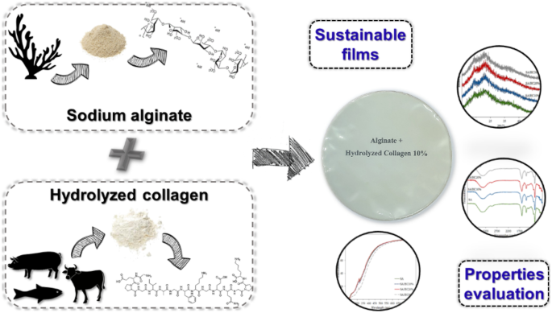
Κολλαγόνο
Μεμβράνες πρωτεϊνών-Καλλογόνο
Το κολλαγόνο είναι μια ομάδα ινωδών πρωτεϊνών του ζωικού ιστού που βρίσκονται στα οστά, τους τένοντες και το δέρμα.
Το κολλαγόνο για παραγωγή μεμβρανών παραλαμβάνεται συνήθως από το δέρμα των βοοειδών.
Οι θήκες κολλαγόνου έχουν αντικαταστήσει τις φυσικές θήκες εντέρου για τα λουκάνικα.
Μεμβράνες κολλαγόνου χρησιμοποιούνται για την περιτύλιξη κατεψυγμένης μοσχαρίσιας μπριζόλας ώστε να αποφεύγεται η έκχυση υγρών κατά την απόψυξη, η οξείδωση του προϊόντος υπό κατάψυξη και να διατηρείται το χρώμα του.
Επίσης μεμβράνες κολλαγόνου έχουν προταθεί για επεξεργασμένα προϊόντα κρέατος ώστε να μειώνουν την απώλεια υγρών και να παρεμποδίζουν τη συγκόλληση του εξωτερικού διχτύου με το κρεατοσκεύασμα κατά το μαγείρεμα ή το κάπνισμα.

Slide 57
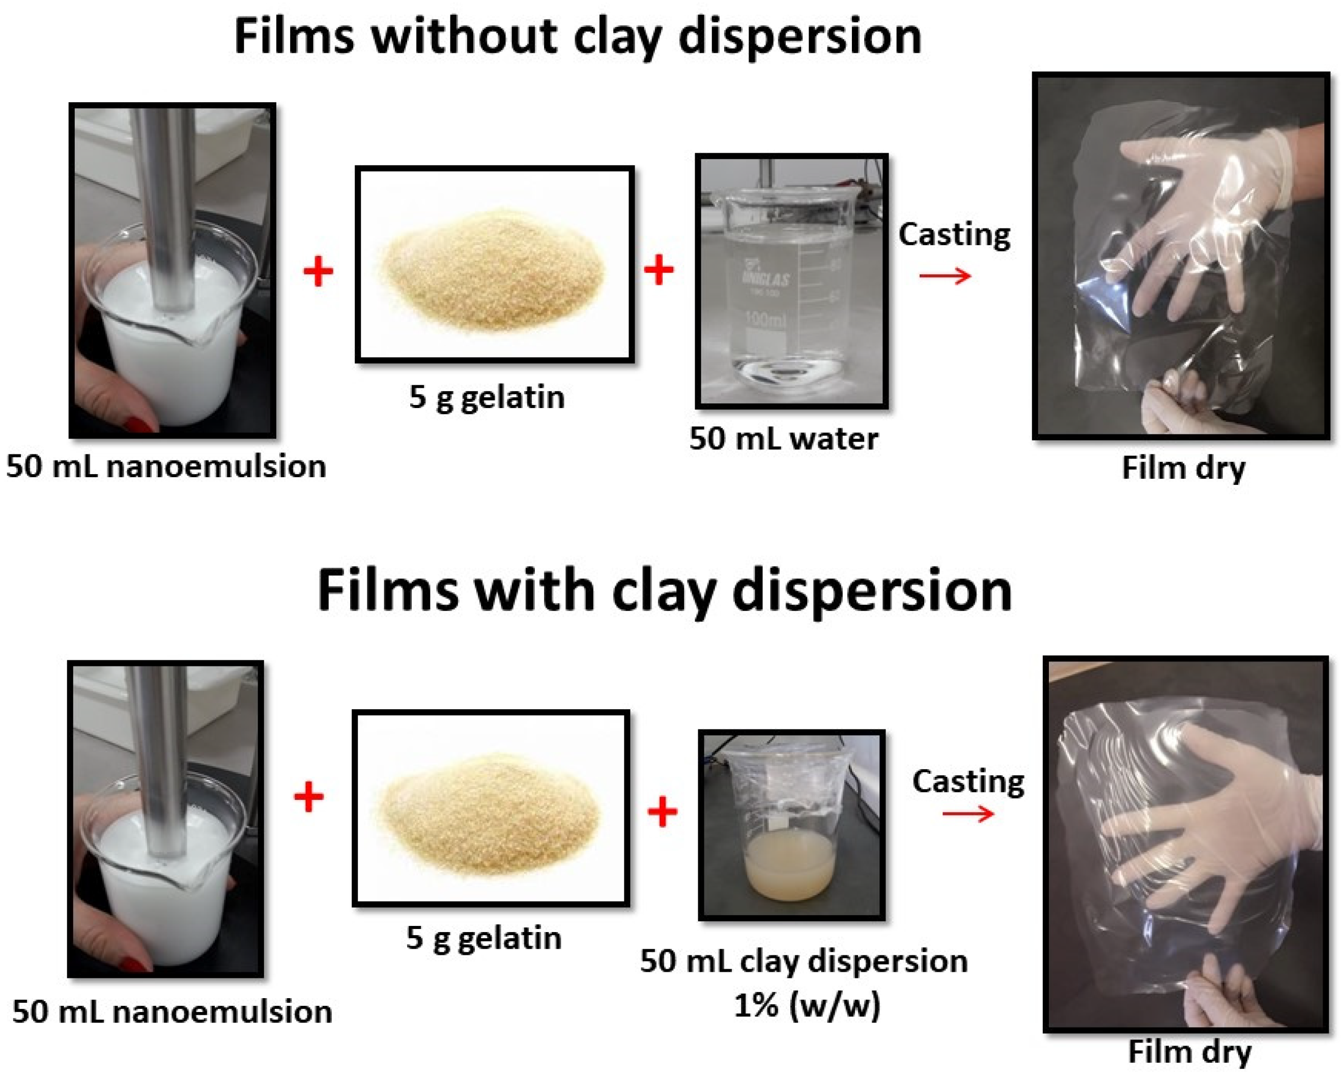
Μεμβράνες πρωτεϊνών-ζελατίνη
Μεμβράνες πρωτεϊνών
Η ζελατίνη παράγεται με μερική υδρόλυση του κολλαγόνου.
Εδώδιμες μεμβράνες από ζελατίνη προστατεύουν το τρόφιμο από μεταφορά οξυγόνου, υγρασίας και λιπών.
Δρουν επίσης ως φορείς βιοδραστικών ουσιών όπως αντιοξειδωτικών και αντιμικροβιακών ενώσεων.
Η ζελατίνη χρησιμοποιείται ευρέως ως μέσο ενθυλάκωσης χαμηλής υγρασίας ή λιπαρών συστατικών τροφίμων και συμπληρωμάτων διατροφής.
Performance of Gelatin Films Reinforced with Cloisite Na+ and Black Pepper Essential Oil Loaded Nanoemulsion

Slide 58
Αξιοποίηση υποπροϊόντων αλιείας
Πίνακας 4: Υποπροϊόντα επεξεργασίας οστρακοειδών με τα πιθανά πολύτιμα/βιοενεργά συστατικά τους (Suresh και Prabhu, 2012)
πηγή | υποπροϊόντα | ποσοστό από υποπροϊόντα | Βιοδραστικά συστατικά
Γαρίδες/γαρίδες | Όστρακο, κεφάλι | 65–85 | Χιτίνη, χιτοζάνη, Ν-ακετυλ χιτοολιγοσακχαρίτες, ολιγοσακχαρίτες χιτοζάνης, Ν-ακετυλο-d-γλυκοζαμίνη, δγλυκοζαμίνη, χρωστική πρωτεΐνη, υδρόλυμα πρωτεΐνης, ένζυμα, γεύση
καβούρια | Όστρακο, κεφάλι | 60-70 | Χιτίνη, χρωστική ουσία
Αστακός, καραβίδες | Όστρακο, κεφάλι | Μέχρι 60 Μέχρι 85 | Χιτίνη, χρωστική ουσία, γεύση Χιτίνη, χρωστική ουσία, γεύση

Slide 59
Μετατροπή των παραγώγων του κελύφους της καραβίδας σε λειτουργικά υλικά και οι περιβαλλοντικές τους εφαρμογές
Τα κοχύλια καραβίδας έχουν μεγάλες δυνατότητες ανάπτυξης και αξιοποίησης.
Η χιτοζάνη, η πρωτεΐνη και η ασταξανθίνη από τα κελύφη της καραβίδας και η μετατροπή του κελύφους της καραβίδας σε λειτουργικά υλικά με βάση τον άνθρακα.
Shuo Chen, Shunfeng Jiang , Hong Jiang, A review on conversion of crayfish-shell derivatives to functional materials and their environmental applications, Journal of Bioresources and Bioproducts 5 (2020) 238–247, https://doi.org/10.1016/j.jobab.2020.10.002

Slide 60
N-Acetyl-d-glucosamine
Η εξαγωγή της N-acetyl-d-glucosamine από τα κελύφη των γαρίδων έχει προσελκύσει αυξανόμενο ενδιαφέρον λόγω της μεγάλης ζήτησης στην αγορά. Επί του παρόντος, η Ν-ακετυλο-d-γλυκοζαμίνη παράγεται κυρίως μέσω όξινης υδρόλυσης της χιτίνης που προεκχυλίζεται με μια χημική μέθοδο, η οποία δεν είναι φιλική προς το περιβάλλον.
Πρόσφατα, οι Gao et al. (2015) χρησιμοποίησε ένα αποτελεσματικό χιτινολυτικό βακτήριο για την ενζυματική υδρόλυση του κελύφους της καραβίδας και μια απόδοση περίπου 100% N-ακετυλ-d-γλυκοζαμίνης μπορούσε να ληφθεί από το κέλυφος της καραβίδας υπό βέλτιστες συνθήκες.
Οι Wei et al. (2017) διαπίστωσαν ότι η προεπεξεργασία ομογενοποίησης υψηλής πίεσης μπορεί να μειώσει την κρυσταλλικότητα του κελύφους της καραβίδας και να ενισχύσει την αποτελεσματικότητα της ενζυματικής υδρόλυσης για την παραγωγή Ν-ακετυλο-d-γλυκοζαμίνης

Slide 61
Πρωτεϊνες
Οι μέθοδοι ενζυματικής υδρόλυσης πρωτεϊνών χρησιμοποιούνται εκτενώς για την ανάκτηση του κλάσματος πρωτεΐνης των αποβλήτων από κέλυφος καραβίδας και το ληφθέν προϊόν υδρόλυσης περιείχε βιοενεργά πεπτίδια, τα οποία μπορούν να χρησιμοποιηθούν ως φαρμακολογικά εργαλεία ή τροφές υδατοκαλλιέργειας (Oliveira Cavalheiro et al., 2007· Cheung και Li-Chan, 2010).
Οι Gildberg και Stenberg (2001) χρησιμοποίησαν εμπορικά διαθέσιμη πρωτεάση (Alcalase) για να υδρολύσουν τα απόβλητα γαρίδας και ελήφθη ένα προϊόν υδρόλυσης πρωτεΐνης με υψηλή περιεκτικότητα σε βασικά αμινοξέα. Εκτός από τις προσθετικές μεθόδους ενζυματικής υδρόλυσης, πολλά εγγενή υδρολυτικά ένζυμα (πρωτεάσες και λιπάσες) βρέθηκαν στα απόβλητα της καραβίδας. Τέτοια ένζυμα θα υδρολύσουν τους ιστούς αυθόρμητα υπό ορισμένες συνθήκες, και αυτό το φαινόμενο ονομάζεται «αυτόλυση» (Bezerra et al., 2008). Αν και η αυτόλυση των αποβλήτων καραβίδας απέφυγε την προσθήκη ακριβών ενζύμων, η φυσική αυτόλυση ήταν αναποτελεσματική και η διαδικασία αντίδρασης ήταν αργή.
Οι Cao et al. (2014) διαπίστωσαν ότι τα ενεργοποιημένα ενδογενή ένζυμα από βιολογικά υλικά από την υπεριώδη ακτινοβολία μπορούν να επιταχύνουν την αυτόλυση των απορριμμάτων γαρίδας και να βελτιώσουν την ανάκτηση πρωτεϊνών από τα απόβλητα γαρίδας. Ωστόσο, ο μηχανισμός ενεργοποίησης των ενδογενών ενζύμων με επεξεργασία με υπεριώδη ακτινοβολία δεν έχει διερευνηθεί και απαιτείται περαιτέρω έρευνα για τη βελτιστοποίηση της τεχνολογίας αυτόλυσης και την αποτελεσματική εξαγωγή χρήσιμων συστατικών στις γαρίδες.

Slide 62
Αστραξανθίνη
Η ασταξανθίνη είναι το κύριο και πιο πολύτιμο καροτενοειδές στα κελύφη των καραβίδων. Έχει εφαρμοστεί στη βιομηχανία καλλυντικών και τροφίμων και έχει τη δυνατότητα να είναι αντικαρκινικός παράγοντας (de Holanda and Netto, 2006; Benhabiles et al., 2012). Διάφορες μέθοδοι, όπως μια ενζυματική διαδικασία, η διαδικασία ζύμωσης και η χημική εκχύλιση, έχουν προταθεί για την εξαγωγή της ασταξανθίνης από τα κελύφη της καραβίδας (Armenta-López et al., 2002; Sachindra and Mahendrakar, 2005; Sachindra et al., 2006; Sachindraet; al., 2007).
Για παράδειγμα, οι Handayani et al. (2008) εξήγαγε την ασταξανθίνη από τα απόβλητα γαρίδας μέσω φοινικέλαιου. Σε σύγκριση με τους συμβατικούς οργανικούς διαλύτες, το ιοντικό υγρό μπορεί να βελτιώσει τις αποδόσεις εκχύλισης βιοδραστικών ενώσεων και να ανακουφίσει την περιβαλλοντική ρύπανση.
Οι Bi et al. (2010) χρησιμοποίησαν ιοντικό υγρό για την εξαγωγή ασταξανθίνης από υπολείμματα γαρίδας και η ποσότητα της εκχυλισμένης ασταξανθίνης ήταν διπλάσια από εκείνη της συμβατικής μεθόδου υπό βελτιστοποιημένες συνθήκες εκχύλισης. Πρόσφατα, οι Irna et al. (2018) ανέπτυξε μια μέθοδο επεξεργασίας υψηλής πίεσης για την εκχύλιση ασταξανθίνης από κελύφη γαρίδας, η οποία αύξησε την απόδοση ασταξανθίνης από 29 μg/g (αποξηραμένο βάρος) σε 60 μg/g σε σύγκριση με τη χημική εκχύλιση.

Slide 63
Μετατροπή του κελύφους της καραβίδας σε υλικά με βάση τον άνθρακα
Παρά τις τεράστιες προσπάθειες που έχουν γίνει για την ανακύκλωση πολύτιμων χημικών ουσιών στα κοχύλια καραβίδας, αυτές οι τεχνικές ήταν δαπανηρές ή χρονοβόρες και η ποσότητα των απορριμμάτων από κοχύλια καραβίδας που ανακυκλώθηκαν από αυτές τις τεχνολογίες ήταν εξαιρετικά περιορισμένη. Ως εκ τούτου, η ανάπτυξη νέων, οικονομικών και εύκολων τεχνολογιών ήταν απαραίτητη για την αποτελεσματική ανακύκλωση των οστράκων καραβίδας.
Τα υλικά άνθρακα έχουν χρησιμοποιηθεί εκτενώς στην προσρόφηση, την κατάλυση και την αποθήκευση ενέργειας λόγω του μεγάλου μεγέθους πόρων, της μεγάλης επιφάνειας και της υψηλής αγωγιμότητας τους (Liang et al., 2008; Navalon et al., 2014). Η διαδικασία μετατροπής από κοχύλια καραβίδας σε υλικά άνθρακα ήταν απλή και μπορεί να χρησιμοποιηθεί για την απόρριψη μεγάλης ποσότητας απορριμμάτων από κοχύλια καραβίδας. Μέχρι σήμερα, απόβλητα από κοχύλια καραβίδας έχουν χρησιμοποιηθεί για την παρασκευή υλικών άνθρακα, όπως βιοάνθρακας πλούσιου σε ασβέστιο, πορώδης άνθρακας με πρόσμειξη αζώτου και κουκκίδες άνθρακα

Slide 64
Βιοκάρβουνο πλούσιο σε ασβέστιο
Το πλούσιο σε ασβέστιο βιοκάρβουνο είναι ένα πορώδες στερεό πλούσιο σε άνθρακα που παράγεται με πυρόλυση υλικών βιομάζας απουσία αέρα και συνήθως έχει πλούσιες επιφανειακές λειτουργικές ομάδες (C —O, —COOH, C == O, —OH, κ.λπ.) (Liu et al., 2015). Στη διαδικασία πυρόλυσης, τα ανόργανα στοιχεία στο κέλυφος της καραβίδας, ιδιαίτερα η υψηλή περιεκτικότητα σε Ca, μπορούν να προάγουν αποτελεσματικά το σχηματισμό βιοαπανθράκων, ο οποίος μπορεί να παράγει περισσότερες αέριες ενώσεις όπως H₂, CO, CO₂ και CH₄ κατά τη διάρκεια της διαδικασίας πυρόλυσης. προώθηση της πυρόλυσης του biochar (Yaman, 2004; Bridgwater, 2012).
Οι Park et al. (2018) διερεύνησαν την επίδραση της θερμοκρασίας πυρόλυσης στα χαρακτηριστικά του βιοξυλάνθρακα που λαμβάνεται από καραβίδες. Τα αποτελέσματα της σύνθεσης του στοιχείου έδειξαν ότι η περιεκτικότητα σε ασβέστιο στο βιοκάρβουνο που ελήφθη στους 800°C ήταν 41,2%, το οποίο ήταν υψηλότερο από αυτό της ωμής καραβίδας (17,0%). Τα αποτελέσματα της υπέρυθρης φασματοσκοπίας μετασχηματισμού Fourier (FT-IR) έδειξαν ότι το ανθρακικό ασβέστιο θα αποσυντεθεί σε οξείδιο του ασβεστίου στους 800 °C

Slide 65
Πορώδης άνθρακας με πρόσμιξη αζώτου
Η εισαγωγή αζώτου σε υλικά άνθρακα μπορεί να ενισχύσει την ικανότητα προσρόφησης και την ηλεκτροχημική και καταλυτική τους δραστηριότητα (Wang et al., 2010). Οι συνήθως χρησιμοποιούμενες μέθοδοι για την παρασκευή άνθρακα με πρόσμιξη αζώτου ήταν η επεξεργασία προδρόμων ουσιών που περιέχουν άζωτο (ουρία, αμμωνία ή μελαμίνη) σε υψηλές θερμοκρασίες ή η άμεση ενανθράκωση προδρόμων ουσιών που περιέχουν άζωτο (πυρρόλη και πολυανιλίνη).
Τα κελύφη των γαρίδων είναι πλούσια σε χιτίνη, μια εξαιρετική πρόδρομη ουσία για πορώδη άνθρακα με πρόσμειξη αζώτου, επιτρέποντας έτσι τη μετατροπή των απορριμμάτων από κέλυφος γαρίδας σε πορώδη άνθρακα με πρόσμειξη αζώτου. Οι Wang et al. (2014) συνέθεσε επιτυχώς πορώδη άνθρακα με πρόσμιξη αζώτου από κοχύλια καραβίδας μέσω μιας εύκολης υδροθερμικής μεθόδου και το CaCO 3 σε πορώδες άνθρακα απομακρύνθηκε με διάλυμα οξικού οξέος. Ως εκ τούτου, μπορεί να ληφθεί ομοιόμορφος πορώδης άνθρακας φύλλο προς φύλλο χαρτιού. Η περιεκτικότητα σε άζωτο του πορώδους άνθρακα ήταν περίπου 4,1%, συμπεριλαμβανομένης της πυριδίνης Ν, του πυρρολικού Ν και του γραφίτη Ν. Το ληφθέν νανοφυλλικό υλικό περιείχε μακροπορώδεις και μεσοπορώδεις δομές και η επιφάνεια του Brunauer-Emmett-Teller (BET) ήταν 304,4 m² / g.
Για να αυξηθεί η επιφάνεια του πορώδους άνθρακα, οι Mondal et al. (2017) παρασκεύασε πορώδες άνθρακα με πρόσμειξη αζώτου με την υδροθερμική ενεργοποίηση των απορριμμάτων κελύφους γαρίδας με ΚΟΗ πριν από την ενανθράκωση. Η περιεκτικότητα σε άζωτο στον πορώδες άνθρακα ήταν 2,86% και κατανεμήθηκε ομοιογενώς σε πορώδεςάνθρακα ήταν 2,86% και κατανεμήθηκε ομοιογενώς σε πορώδη άνθρακα. Το εμβαδόν επιφανείας BET του ληφθέντος πορώδους άνθρακα με πρόσμιξη αζώτου ήταν 1271 m2/g. Η μεγάλη επιφάνεια των υλικών που λαμβάνονται μπορεί να παρέχει επαρκή διεπαφή για συσσώρευση φορτίου ή ιόντων, η οποία μπορεί να βελτιώσει την προσρόφηση και την καταλυτική απόδοση

Slide 66
Νανο-κουκίδες άνθρακα
Οι Zhang et al. (2016a) συνέθεσε νανοκουκκίδες άνθρακα από κελύφη γαρίδας μέσω υδροθερμικής ενανθράκωσης και η μαζική απόδοση νανοκουκκίδων άνθρακα ήταν περίπου 18%. Τα αποτελέσματα της ηλεκτρονικής μικροσκοπίας μετάδοσης έδειξαν ότι οι νανοκουκκίδες άνθρακα ήταν σχετικά ομοιόμορφες με μέσο μέγεθος 3 nm και πλούσιες σε λειτουργικές ομάδες που περιείχαν Ο- και Ν. Αυτές οι εξαιρετικά πολικές ομάδες (αμινο ομάδα) μπορούν να ενισχύσουν τη σταθερότητα και την υδροφιλικότητα των νανοσημείων άνθρακα στα υδατικά συστήματα.
Πρόσφατα, οι Devi και Dhamodharan (2018) τροποποίησαν τη μέθοδο επεξεργασίας απορριμμάτων γαρίδας προσθέτοντας 2% υδατικό διάλυμα ουρίας στην υδροθερμική διαδικασία. Αυτή η μέθοδος μπορεί να χρησιμοποιηθεί για τη σύνθεση νανοσημείων άνθρακα και για τον διαχωρισμό της χιτίνης από τα απόβλητα γαρίδας. Οι νανοκουκκίδες άνθρακα που ελήφθησαν ήταν σχεδόν σφαιρικές και τα μεγέθη ήταν στην περιοχή από 7-15 nm. Επιπλέον, η ποιότητα της διαχωρισμένης χιτίνης ήταν καλύτερη από τη χιτίνη που λαμβάνεται από την παραδοσιακή χημική μέθοδο.

Slide 67
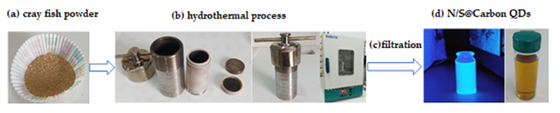
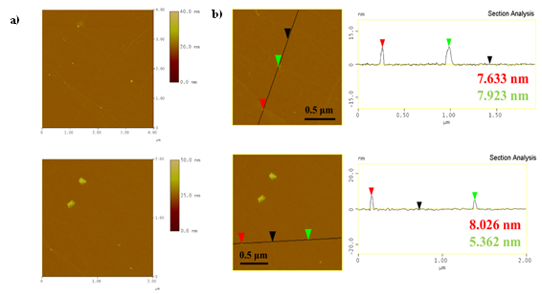
Preparation and characterization of N/S@Carbon Quantum Dots from Greek crayfish food wastes
Achilleas Kechagias¹, Christos Lykos¹, Vassilios K. Karabagias², Stavros Georgopoulos², Viktoria Sakavitsi³, Areti Leontiou², Constantinos E. Salmas^{3,*}, Aris E. Giannakas^{2,*}, and Ioannis Konstantinou^{1,4,*}

Slide 68
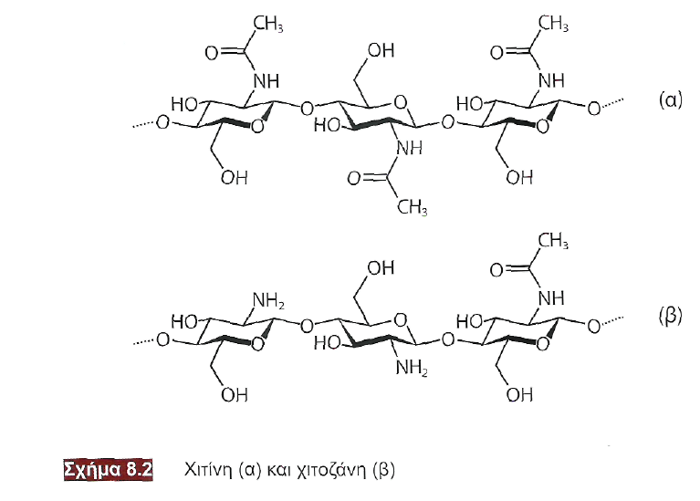
Χιτοζάνη
Η χιτίνη είναι ένας αζωτούχος πολυσακχαρίτης που υπάρχει σε αφθονία στον εξωσκελετό (κέλυφος) των αρθροπόδων. Αποτελείται από ομάδες Ν-ακετυλ-D-γλουκοζαμίνης ενωμένες με β-(1—>4) δεσμούς και μπορεί να περιγραφεί ως κυτταρίνη με μια ομάδα υδροξυλίου σε κάθε μονομερές να έχει αντικατασταθεί από μια ακετυλοαμινομάδα (-ΝΗCΟCΗ₃) (βλ. Σχήμα 8.2).
Η χιτοζάνη (Σχήμα) παράγεται σε βιομηχανική κλίμακα με αποακετυλίωση της χιτίνης με κατεργασία με βάσεις. Η τυπικά διαθέσιμη στην αγορά χιτοζάνη είναι περίπου 85% αποακετυλιωμένη.
Είναι βιοαποικοδομήσιμο φυσικό πολυμερές, αλλά δεν έχει εγκριθεί η χρήση της στις ΗΠΑ ως πρόσθετο τροφίμων.
Οι μεμβράνες χιτοζάνης παρασκευάζονται με χύτευση όξινων υδατικών διαλυμάτων και οι ιδιότητες τους εξαρτώνται από το μοριακό βάρος του πολυμερούς και τον βαθμό ακετυλίωσης

Slide 69
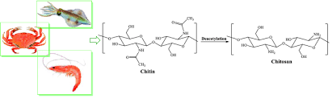
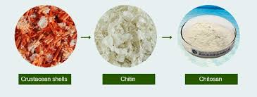
Χιτοζάνη
Η χιτοζάνη διαθέτει αντιμικροβιακές ιδιότητες έναντι ενός ευρέως φάσματος Gram-αρνητικών και Gram-θετικών βακτηρίων και μυκήτων, οι οποίες οφείλονται στην αποδέσμευση πρωτονιωμένων ομάδων γλυκοζαμίνης.
Μεμβράνες χιτοζάνης χρησιμοποιούνται επίσης για τη συσκευασία φρέσκων φρούτων και λαχανικών, διότι με τις διαπερατότητες στο οξυγόνο και το διοξείδιο του άνθρακα που έχουν, τροποποιούν εμμέσως τη σύσταση των αερίων μέσα στη συσκευασία και έτσι επιβραδύνουν την ωρίμανση και τη διαπνοή.
Μελέτες της επίδρασης επικαλύψεων χιτοζάνης στη διάρκεια ζωής τεμαχισμένων φρέσκων φρούτων και λαχανικών, όπως φράουλας, καρότου, μάνγκο, πεπονιού, ανανά και μανιταριού, έδειξαν περιορισμό μικροβιακής ανάπτυξης και αύξηση της διάρκειας ζωής.

Slide 70
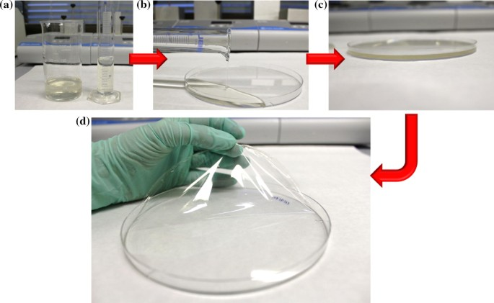
Οι μεμβράνες χιτοζάνης παρασκευάζονται με χύτευση όξινων υδατικών διαλυμάτων
Οι μεμβράνες χιτοζάνης παρασκευάζονται με χύτευση όξινων υδατικών διαλυμάτων

Slide 71
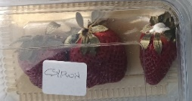
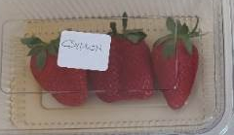
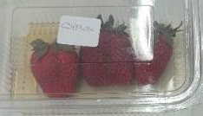
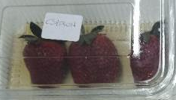
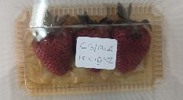
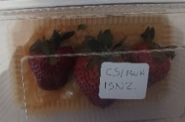
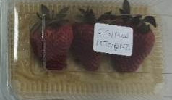
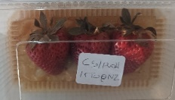
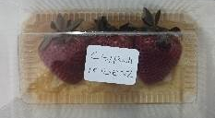
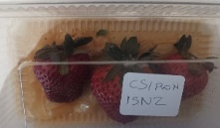
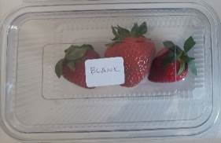
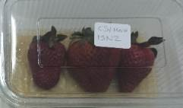
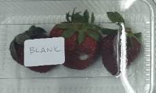














Thymol@Natural Zeolite nanohybrids for Chitosan/Poly-vinyl-alcohol based hydrogels applied as active pads for strawberries preservation.
Constantinos E. Salmas^{1*}, *, Eleni Kollia³, Learda Avdylaj³, Anna Kopsacheili³, Konstantinos Zaharioudakis², Stavros Georgopoulos², Areti Leontiou², Katerina Katerinopoulou², George Kehayias², Charalampos Proestos, and Aris E. Giannakas²

Slide 72



Thymol modified activated carbon nanohybrids for chitosan/poly-vinyl-alcohol based active coatings for fresh bananas preservation.
Aris E. Giannakas^{1,*}, Eleni Kollia³, Areti Leontiou¹, Stavros Georgopoulos¹, Charalampos Proestos^{3*} Constantinos E. Salmas^{2*}

Slide 73


Slide 74

Valorization of crayfish waste in Greece. Isolation and characterization of Calcium Hydroxide, Calcium Carbonate, Chitin, Chitosan, and N/S@Carbon quantum dots.
Stavros Georgopoulos¹, Constatninos E. Salmas², Konstantinos Zaharioudakis¹, Vasilios I. Karabagias¹, Nikolaos Andritsos¹, Ioannis Konstantinou³, Charalampos Proestos⁴ and Aris E. Giannakas ¹*

Slide 75
Ηλεκτρονικές πηγές
1. ΣΥΣΤΗΜΑΤΑ ΙΧΘΥΟΚΑΛΛΙΕΡΓΕΙΑΣ (gesikat.gr)
2. https://kapelis.gr/machine_category/kleistika-mixanimata/
3. https://kapelis.gr/machine_category/mixanes-vacuum
4. https://kapelis.gr/machine_category/siriknotika-mixanimata
5. https://kapelis.gr/machine_category/dosometrika-sistimata
6. https://kapelis.gr/machine_category/thermokolitika-mixanimata
7. https://kapelis.gr/machine_category/poiotikos-elegxos
8. https://kapelis.gr/machines/gas-analyzer
9. https://kapelis.gr/protaseis/protaseis-psari
10. https://kapelis.gr/ylika_category/ylika-syskevasias-sakoyles-psisimatos/
11. Plastobarr_v5.pdf (plastopil.com)

Slide 76
Βιβλιογραφία
Vikas Kumar, Armaan U. Muzaddadi, Sandeep Mann, Renu Balakrishnan, K. Bembem and Yogesh Kalnar, Utilization of Fish Processing Waste: A Waste to Wealth Approach, In book: Emerging Post-Harvest Engineering and Techological Interventions for Enhancing Farmer's IncomPublisher: ICAR-CIPHET, Ludhiana, 2022.
Suresh, P.V. and Prabhu, G.N. (2012). Seafood. In: Valorization of food processing by-products (Chandrasekaran, M., Ed.). CRC Press. Chapter-23, p-685-736
Muhammad Usman, Amna Sahar, Muhammad Inam-Ur-Raheem, Ubaid ur Rahman, Aysha Sameen, & Rana Muhammad Aadil, Review Gelatin extraction from fish waste and potential applications in food sector, International Journal of Food Science and Technology 2022, 57, 154–163, doi:10.1111/ijfs.15286
Wasswa, J., Tang, J. & Gu, X. (2007). Utilization of fish processing by-products in the gelatin industry. Food Reviews International, 23, 159–174.
Lin, L., Regenstein, J.M., Lv, S., Lu, J. & Jiang, S. (2017). An overview of gelatin derived from aquatic animals: Properties and modification. Trends in Food Science & Technology, 68, 102–112.
Shuo Chen, Shunfeng Jiang , Hong Jiang, A review on conversion of crayfish-shell derivatives to functional materials and their environmental applications, Journal of Bioresources and Bioproducts 5 (2020) 238–247, https://doi.org/10.1016/j.jobab.2020.10.002
Wei, G. , Zhang, A. , Chen, K. , Ouyang, P. , 2017. Enzymatic production of N-acetyl-d-glucosamine from crayfish shell wastes pretreated via high pressure homogenization. Carbohydr Polym 171, 236–241
Gao, C. , Zhang, A. , Chen, K.Q. , Hao, Z.K. , Tong, J.M. , Ouyang, P.K. , 2015. Characterization of extracellular chitinase from Chitinibacter sp. GC72 and its application in GlcNAc production from crayfish shell enzymatic degradation. Biochem. Eng. J. 97, 59–64

Slide 77
Βιβλιογραφία
Abdou, E.S. , Nagy, K.S. , Elsabee, M.Z. , 2008. Extraction and characterization of chitin and chitosan from local sources. Bioresour. Technol. 99, 1359–1367 .
Aragay, G. , Pons, J. , Merkoçi, A. , 2011. Recent trends in macro-, micro-, and nanomaterial-based tools and strategies for heavy-metal detection. Chem. Rev. 111, 3433–3458 .
Armenta-López, R. , Guerrero, I.L. , Huerta, S , 2002. Astaxanthin extraction from shrimp waste by lactic fermentation and enzymatic hydrolysis of the carotenoprotein complex. J. Food Sci. 67, 1002–1006 .
Arvanitoyannis, I.S. , Kassaveti, A. , 2008. Fish industry waste: treatments, environmental impacts, current and potential uses. Int. J. Food Sci. Technol. 43, 726–745 .
Azuma, K. , Osaki, T. , Wakuda, T. , Tsuka, T. , Imagawa, T. , Okamoto, Y. , Minami, S. , 2012. Suppressive effects of N-acetyl-D-glucosamine on rheumatoid arthritis mouse models. Inflammation 35, 1462–1465 .
Bajaj, M. , Winter, J. , Gallert, C. , 2011. Effect of deproteination and deacetylation conditions on viscosity of chitin and chitosan extracted from Crangon crangon shrimp waste. Biochem. Eng. J. 56, 51–62 . Bautista, J. , Jover, M. , Gutierrez, J.F. , Corpas, R. , Cremades, O. , Fontiveros, E. , Iglesias, F. , Vega, J. , 2001. Preparation of crayfish chitin by in situ lactic acid production. Process. Biochem. 37, 229–234 .
Benhabiles, M.S. , Salah, R. , Lounici, H. , Drouiche, N. , Goosen, M.F.A. , Mameri, N. , 2012. Antibacterial activity of chitin, chitosan and its oligomers prepared from shrimp shell waste. Food Hydrocoll. 29, 48–56 .
Bezerra, M.A. , Santelli, R.E. , Oliveira, E.P. , Villar, L.S. , Escaleira, L.A. , 2008. Response surface methodology (RSM) as a tool for optimization in analytical chemistry.

Slide 78
Βιβλιογραφία
Talanta 76, 965–977 . Bi, W. , Tian, M. , Zhou, J. , Row, K.H. , 2010. Task-specific ionic liquid-assisted extraction and separation of astaxanthin from shrimp waste. J. Chromatogr. B Analyt. Technol. Biomed. Life Sci. 878, 2243–2248 .
Bozorgpour, F. , Ramandi, H.F. , Jafari, P. , Samadi, S. , Yazd, S.S. , Aliabadi, M. , 2016. Removal of nitrate and phosphate using chitosan/Al 2 O 3 /Fe 3 O 4 composite nanofibrous adsorbent: comparison with chitosan/Al 2 O 3 /Fe 3 O 4 beads. Int. J. Biol. Macromol. 93, 557–565 .
Brett, D.J. , Atkinson, A. , Brandon, N.P. , Skinner, S.J. , 2008. Intermediate temperature solid oxide fuel cells. Chem. Soc. Rev. 37, 1568–1578 .
Bridgwater, A.V. , 2012. Review of fast pyrolysis of biomass and product upgrading. Biomass Bioenergy 38, 68–94 .
Bueno-Solano, C. , López-Cervantes, J. , Campas-Baypoli, O.N. , Lauterio-García, R. , Adan-Bante, N.P. , Sánchez-Machado, D.I. , 2009.
Chemical and biological character istics of protein hydrolysates from fermented shrimp by-products. Food Chem. 112, 671–675 .
Cai, Y.X. , Xia, C. , Wang, B.Y. , Zhang, W. , Wang, Y. , Zhu, B. , 2017. Bioderived calcite as electrolyte for solid oxide fuel cells: a strategy toward utilization of waste shells. ACS Sustain. Chem. Eng. 5, 10387–10395 .
Cao, W. , Tan, C. , Zhan, X. , Li, H. , Zhang, C. , 2014. Ultraviolet irradiation and gradient temperature assisted autolysis for protein recovery from shrimp head waste. Food Chem. 164, 136–141 .
Chen, J. , Kong, H. , Wu, D. , Chen, X. , Zhang, D. , Sun, Z. , 2007. Phosphate immobilization from aqueous solution by fly ashes in relation to their composition. J. Hazard Mater. 139, 293–300 .

Slide 79
Βιβλιογραφία
Cheung, I.W.Y. , Li-Chan, E.C.Y. , 2010. Angiotensin-I-converting enzyme inhibitory activity and bitterness of enzymatically-produced hydrolysates of shrimp ( Pan- dalopsis dispar ) processing byproducts investigated by Taguchi design. Food Chem. 122, 1003–1012 .
de Holanda, H.D. , Netto, F.M. , 2006. Recovery of components from shrimp ( Xiphopenaeus kroyeri ) processing waste by enzymatic hydrolysis. J. Food Sci. 71, C298–C303 . Devi, R. , Dhamodharan, R. , 2018. Sustainable process for separating chitin and simultaneous synthesis of carbon nanodots from shellfish waste using 2% aqueous urea solution. ACS Sustain. Chem. Eng. 6, 11313–11325 .
Du, J. , Tan, E. , Kim, H.J. , Zhang, A. , Bhattacharya, R. , Yarema, K.J. , 2014. Comparative evaluation of chitosan, cellulose acetate, and polyethersulfone nanofiber scaffolds for neural differentiation. Carbohydr. Polym. 99, 483–490 .
Dun, Y.H. , Li, Y.Q. , Xu, J.H. , Hu, Y.L. , Zhang, C.Y. , Liang, Y.X. , Zhao, S.M. , 2019. Simultaneous fermentation and hydrolysis to extract chitin from crayfish shell waste. Int. J. Biol. Macromol. 123, 420–426 .
Elizabeth, I. , Singh, B.P. , Trikha, S. , Gopukumar, S. , 2016. Bio-derived hierarchically macro-meso-micro porous carbon anode for lithium/sodium Ion batteries. J. Power Sources 329, 412–421 .
Fang, G. , Liu, C. , Gao, J. , Dionysiou, D.D. , Zhou, D. , 2015. Manipulation of persistent free radicals in biochar to activate persulfate for contaminant degradation. Environ. Sci. Technol. 49, 5645–5653 .
Gamage, A. , Shahidi, F. , 2007. Use of chitosan for the removal of metal Ion contaminants and proteins from water. Food Chem. 104, 989–996 .

Slide 80
Βιβλιογραφία
Gao, C. , Zhang, A. , Chen, K.Q. , Hao, Z.K. , Tong, J.M. , Ouyang, P.K. , 2015. Characterization of extracellular chitinase from Chitinibacter sp. GC72 and its application in GlcNAc production from crayfish shell enzymatic degradation. Biochem. Eng. J. 97, 59–64 .
Gildberg, A. , Stenberg, E. , 2001. A new process for advanced utilisation of shrimp waste. Process. Biochem. 36, 809–812 .
Guo, J., Song, Y., Ji, X., Ji, L., Cai, L., Wang, Y., Zhang, H., Song, W., 2019. Preparation and characterization of nanoporous activated carbon derived from prawn shell and its application for removal of heavy metal ions. Materials 12. doi: 10.3390/ma12020241 . Hamed, I. , Özogul, F. , Regenstein, J.M. , 2016. Industrial applications of crustacean by-products (chitin, chitosan, and chitooligosaccharides): a review. Trends Food Sci. Technol. 48, 40–50 . Handayani, A.D. , Sutrisno , Indraswati, N. , Ismadji, S. , 2008. Extraction of astaxanthin from giant tiger (Panaeus Monodon ) shrimp waste using palm oil: studies of extraction kinetics and thermodynamic. Bioresour. Technol. 99, 4414–4419 .
He, F. , Ma, F. , Li, J.L. , Li, T. , Li, G.X. , 2014. Effect of calcination temperature on the structural properties and photocatalytic activities of solvothermal synthesized TiO 2 hollow nanoparticles. Ceram. Int. 40, 6441–6446 .
Huang, J.B. , Mao, Z.Q. , Liu, Z.X. , Wang, C. , 2007. Development of novel low-temperature SOFCs with co-ionic conducting SDC-carbonate composite electrolytes. Electrochem. Commun. 9, 2601–2605 . Huang, S. , Wang, L.M. , Sivendiran, T. , Bohrer, B.M. , 2018. Review: amino acid concentration of high protein food products and an overview of the current methods used to determine protein quality. Crit. Rev. Food Sci. Nutr. 58, 2673–2678 . Irna, C. , Jaswir, I. , Othman, R. , Jimat, D.N. , 2018. Comparison between high-pressure processing and chemical extraction: astaxanthin yield from six species of shrimp carapace. J. Diet. Suppl. 15, 805–813 .
Kaur, S. , Dhillon, G.S. , 2015. Recent trends in biological extraction of chitin from marine shell wastes: a review. Crit. Rev. Biotechnol. 35, 44–61 . Kaya, M. , Baran, T. , Karaarslan, M. , 2015. A new method for fast chitin extraction from shells of crab, crayfish and shrimp. Nat. Prod. Res. 29, 1477–1480 .
Kohsari, I. , Shariatinia, Z. , Pourmortazavi, S.M. , 2016. Antibacterial electrospun chitosan-polyethylene oxide nanocomposite mats containing bioactive silver nanopar- ticles. Carbohydr. Polym. 140, 287–298 .
Kumari, S. , Kumar Annamareddy, S.H. , Abanti, S. , Kumar Rath, P. , 2017. Physicochemical properties and characterization of chitosan synthesized from fish scales, crab and shrimp shells. Int. J. Biol. Macromol. 104, 1697–1705 .
Lee, M.Y. , Hong, K.J. , Kajiuchi, T. , Yang, J.W. , 2004. Determination of the efficiency and removal mechanism of cobalt by crab shell particles. J. Chem. Technol. Biotechnol. 79, 1388–1394 .
Liang, C. , Li, Z. , Dai, S. , 2008. Mesoporous carbon materials: synthesis and modification. Angew. Chem. Int. Ed. Engl. 47, 3696–3717 .
Lim, K.C. , Yusoff, F.M. , Shariff, M. , Kamarudin, M.S. , 2018. Astaxanthin as feed supplement in aquatic animals. Rev. Aquac. 10, 738–773 .

Slide 81
Βιβλιογραφία
Liu, R.R. , Zhang, H.M. , Liu, S.W. , Zhang, X. , Wu, T.X. , Ge, X. , Zang, Y.P. , Zhao, H.J. , Wang, G.Z. , 2016. Shrimp-shell derived carbon nanodots as carbon and nitrogen sources to fabricate three-dimensional N-doped porous carbon electrocatalysts for the oxygen reduction reaction. Phys. Chem. Chem. Phys. 18, 4095–4101 .
Liu, W.J. , Jiang, H. , Yu, H.Q. , 2015. Development of biochar-based functional materials: toward a sustainable platform carbon material. Chem. Rev. 115, 12251–12285 .
Long, L. , Xue, Y.W. , Zeng, Y.F. , Yang, K. , Lin, C.J. , 2017. Synthesis, characterization and mechanism analysis of modified crayfish shell biochar possessed ZnO nanoparticles to remove trichloroacetic acid. J. Clean. Prod. 166, 1244–1252 . Mahdy Samar, M. , El-Kalyoubi, M.H. , Khalaf, M.M. , Abd El-Razik, M.M. , 2013. Physicochemical, functional, antioxidant and antibacterial properties of chitosan extracted from shrimp wastes by microwave technique. Ann. Agric. Sci. 58, 33–41 .
Mondal, A.K. , Kretschmer, K. , Zhao, Y.F. , Liu, H. , Fan, H.B. , Wang, G.X. , 2017. Naturally nitrogen doped porous carbon derived from waste shrimp shells for high-per- formance lithium Ion batteries and supercapacitors. Microporous Mesoporous Mater. 246, 72–80 . Morris, A. , Beeram, S. , Hardaway, C.J. , Richert, J.C. , Sneddon, J. , 2012. Use of ground crawfish shells for the removal of chromium in solution. Microchem. J. 105, 2–8 .
Navalon, S. , Dhakshinamoorthy, A. , Alvaro, M. , Garcia, H. , 2014. ChemInform abstract: carbocatalysis by graphene-based materials. Chem. Rev. 114, 6179–6212 .
Núñez-Gómez, D. , Alves, A.A.D.A. , Lapolli, F.R. , Lobo-Recio, M.A. , 2017. Aplication of the statistical experimental design to optimize mine-impacted water (MIW) remediation using shrimp-shell. Chemosphere 167, 322–329 .
Oguz, E. , 2005. Thermodynamic and kinetic investigations of PO 3 − 4 adsorption on blast furnace slag. J. Colloid Interface Sci. 281, 62–67 .
Oliveira Cavalheiro, J.M. , Oliveira de Souza, E. , Bora, P.S. , 2007. Utilization of shrimp industry waste in the formulation of tilapia ( Oreochromis niloticus Linnaeus) feed. Bioresour. Technol. 98, 602–606 .
Park, J.H. , Wang, J.J. , Xiao, R. , Zhou, B.Y. , Delaune, R.D. , Seo, D.C. , 2018. Effect of pyrolysis temperature on phosphate adsorption characteristics and mechanisms of crawfish char. J. Colloid Interface Sci. 525, 143–151 .
Parvez, S. , Rahman, M.M. , Khan, M.A. , Khan, M.A.H. , Islam, J.M.M. , Ahmed, M. , Rahman, M.F. , Ahmed, B. , 2012. Preparation and characterization of artificial skin using chitosan and gelatin composites for potential biomedical application. Polym. Bull. 69, 715–731 .
Peng, Q. , Nunes, L.M. , Greenfield, B.K. , Dang, F. , Zhong, H. , 2016. Are Chinese consumers at risk due to exposure to metals in crayfish? A bioaccessibility-adjusted probabilistic risk assessment. Environ. Int. 88, 261–268 .
Prochaska, C.A. , Zouboulis, A.I. , 2006. Removal of phosphates by pilot vertical-flow constructed wetlands using a mixture of sand and dolomite as substrate. Ecol. Eng. 26, 293–303 .
Qin, L. , Zhou, Z.P. , Dai, J.D. , Ma, P. , Zhao, H.B. , He, J.S. , Xie, A. , Li, C.X. , Yan, Y.S. , 2016. Novel N-doped hierarchically porous carbons derived from sustainable shrimp shell for high-performance removal of sulfamethazine and chloramphenicol. J. Taiwan Inst. Chem. Eng. 62, 228–238 .

Slide 82
Βιβλιογραφία
Qu, J.Y. , Lv, S. , Peng, X.Y. , Tian, S. , Wang, J. , Gao, F. , 2016. Nitrogen-doped porous “green carbon ”derived from shrimp shell: combined effects of pore sizes and nitrogen doping on the performance of lithium sulfur battery. J. Alloy. Compd. 671, 17–23 .
Rech, A.S. , Rech, J.C. , Caprario, J. , Tasca, F.A. , Recio, M.Á.L. , Finotti, A.R. , 2019. Use of shrimp-shell for adsorption of metals present surface runoff. Water Sci. Technol. 79, 2221–2230 .
Riva, R. , Ragelle, H. , des Rieux, A. , Duhem, N. , Jérôme, C. , Préat, V. , 2011. Chitosan and Chitosan Derivatives in Drug Delivery and Tissue Engineering. Springer Berlin Heidelberg, Berlin, Heidelberg, pp. 19–44 .
Rødde, R.H. , Einbu, A. , Vårum, K.M. , 2008. A seasonal study of the chemical composition and chitin quality of shrimp shells obtained from northern shrimp ( Pandalus borealis ). Carbohydr. Polym. 71, 388–393 .
Sachindra, N.M. , Bhaskar, N. , Mahendrakar, N.S. , 2006. Recovery of carotenoids from shrimp waste in organic solvents. Waste Manag 26, 1092–1098 .
Sachindra, N.M. , Bhaskar, N. , Siddegowda, G.S. , Sathisha, A.D. , Suresh, P.V. , 2007. Recovery of carotenoids from ensilaged shrimp waste. Bioresour. Technol. 98, 1642–1646 .
Sachindra, N.M. , Mahendrakar, N.S. , 2005. Process optimization for extraction of carotenoids from shrimp waste with vegetable oils. Bioresour. Technol. 96, 1195–1200 . Samar, M.M. , El-Kalyoubi, M.H. , Khalaf, M.M. , Abd El-Razik, M.M. , 2013. Physicochemical, functional, antioxidant and antibacterial properties of chitosan extracted from shrimp wastes by microwave technique. Annals Agr. Sci. 58, 33–41 .
Seyfarth, F. , Schliemann, S. , Elsner, P. , Hipler, U.C. , 2008. Antifungal effect of high-and low-molecular-weight chitosan hydrochloride, carboxymethyl chitosan, chitosan oligosaccharide and N-acetyl-D-glucosamine against Candida albicans , Candida krusei and Candida glabrata . Int. J. Pharm. 353, 139–148 .
Sini, T.K. , Santhosh, S. , Mathew, P.T. , 2007. Study on the production of chitin and chitosan from shrimp shell by using Bacillus subtilis fermentation. Carbohydr. Res. 342, 2423–2429 . Sugawara, A. , Nishimura, T. , Yamamoto, Y. , Inoue, H. , Nagasawa, H. , Kato, T. , 2006. Self-organization of oriented calcium carbonate/polymer composites: effects of a matrix peptide isolated from the exoskeleton of a crayfish. Angew. Chem. Int. Ed. Engl. 45, 2876–2879 . Taher, F.A. , Ibrahim, S.A. , El-Aziz, A.A. , Abou El-Nour, M.F. , El-Sheikh, M.A. , El-Husseiny, N. , Mohamed, M.M. , 2019. Anti-proliferative effect of chitosan nanoparticles (extracted from crayfish Procambarus clarkii , Crustacea: Cambaridae) against MDA-MB-231 and SK-BR-3 human breast cancer cell lines. Int. J. Biol. Macromol. 126, 478–487 .
Tudor, H.E.A. , Gryte, C.C. , Harris, C.C. , 2006. Seashells: detoxifying agents for metal-contaminated waters. Water Air Soil Pollut 173, 209–242 . 246

Slide 83
Οπτικοακουστικό υλικό
ΚΟΚΚΑΛΗΣ Α.Ε. - Συγχρόνη Μονάδα Επεξεργασίας & Τυποποίησης Αλιευμάτων (kokkalis-sa.com)
(59) Marel Διαλογή, Ζύγιση και Συσκευασία Ψαριών - YouTube
(59) Φιλετάρισμα ψαριών με έλεγχο απόδοσης - Marel StreamLine - YouTube
(59) Γνωρίστε τα ψάρια του ΝΗΡΕΑ - YouTube
Συσκευασία Τυποποίηση ψαριών στο Πολύκαστρο Delifish (epagelmatias.gr)
(59) ΑΒ Βασιλόπουλος - ΝΗΡΕΥΣ Ιχθυοκαλλιέργειες: Γεύσεις Ελλάδας που μυρίζουν θάλασσα - YouTube

